Slide 1






EkonInfoChecker - Uspostava novog, neovisnog provjeravatelja informacija na Ekonomskom fakultetu u Rijeci
RAZVOJ KOMPETENCIJA U FACT-CHECKINGU: OD TEMELJA DO NAPREDNIH PRISTUPA
Predavač: Bojana Borić, dipl.ing.met, univ.spec.oecoing., PMP
10. srpnja 2024.
“Financira Europska unija – NextGenerationEU. Izneseni stavovi i mišljenja samo su autorova i ne odražavaju nužno službena stajališta Europske unije ili Europske komisije, kao ni stajališta Agencije za elektroničke medije ni Ministarstva kulture i medija. Europska unija i Europska komisija, kao ni Agencija za elektroničke medije ni Ministarstvo kulture i medija ne mogu se smatrati odgovornima za njih”

Slide 2

10. srpnja 2024.
SADRŽAJ
18. Napredne tehnike vizualizacije u fact-checkingu
Uporaba naprednih alata i tehnika za kreiranje vizualnih elemenata u fact-checkingu.
Integracija interaktivnih vizualizacija u digitalne medije radi poboljšanja angažmana publike
19. Praktične vježbe
20. Simulacije fact-checking situacija
“Financira Europska unija – NextGenerationEU. Izneseni stavovi i mišljenja samo su autorova i ne odražavaju nužno službena stajališta Europske unije ili Europske komisije, kao ni stajališta Agencije za elektroničke medije ni Ministarstva kulture i medija. Europska unija i Europska komisija, kao ni Agencija za elektroničke medije ni Ministarstvo kulture i medija ne mogu se smatrati odgovornima za njih”

Slide 3
NAPREDNE TEHNIKE VIZUALIZACIJE U FACT-CHECKINGU
  Uporaba naprednih alata i tehnika za kreiranje vizualnih elemenata u fact-checkingu
Vizualni elementi imaju ključnu ulogu u fact-checkingu jer omogućuju jasnije i učinkovitije prenošenje informacija.
Uporaba naprednih alata i tehnika za kreiranje vizualnih elemenata može značajno poboljšati razumijevanje i percepciju točnosti podataka.
Alati i tehnike koje se koriste u izradi vizualnih elemenata za fact-checking.
“Financira Europska unija – NextGenerationEU. Izneseni stavovi i mišljenja samo su autorova i ne odražavaju nužno službena stajališta Europske unije ili Europske komisije, kao ni stajališta Agencije za elektroničke medije ni Ministarstva kulture i medija. Europska unija i Europska komisija, kao ni Agencija za elektroničke medije ni Ministarstvo kulture i medija ne mogu se smatrati odgovornima za njih”

Slide 4
1. Alati za kreiranje vizualnih elemenata
Data visualization tools
Tableau: Popularan alat za vizualizaciju podataka koji omogućuje kreiranje interaktivnih i prilagođenih grafova i dashboardova.
Power BI: Microsoftov alat za poslovnu inteligenciju koji omogućuje jednostavno povezivanje s različitim izvorima podataka i kreiranje vizualizacija.
Google Data Studio: Besplatni alat koji omogućuje povezivanje s različitim izvorima podataka i izradu prilagođenih izvještaja i vizualizacija.
“Financira Europska unija – NextGenerationEU. Izneseni stavovi i mišljenja samo su autorova i ne odražavaju nužno službena stajališta Europske unije ili Europske komisije, kao ni stajališta Agencije za elektroničke medije ni Ministarstva kulture i medija. Europska unija i Europska komisija, kao ni Agencija za elektroničke medije ni Ministarstvo kulture i medija ne mogu se smatrati odgovornima za njih”

Slide 5
Grafički alati
Adobe Illustrator: Napredan alat za grafički dizajn koji omogućuje kreiranje složenih vizualnih elemenata.
Canva: Korisnički pristupačan alat za dizajn koji omogućuje jednostavno kreiranje vizualnih elemenata pomoću predložaka.
Infogram: Alat za izradu infografika i vizualizacija podataka koji omogućuje jednostavno kreiranje atraktivnih grafičkih prikaza.
Microsoft Visio – izrada hodograma, toka misli, mentalnih mapa i sl.
“Financira Europska unija – NextGenerationEU. Izneseni stavovi i mišljenja samo su autorova i ne odražavaju nužno službena stajališta Europske unije ili Europske komisije, kao ni stajališta Agencije za elektroničke medije ni Ministarstva kulture i medija. Europska unija i Europska komisija, kao ni Agencija za elektroničke medije ni Ministarstvo kulture i medija ne mogu se smatrati odgovornima za njih”

Slide 6
Statistički alati
R: Programski jezik i okruženje za statističku analizu i vizualizaciju podataka.
Python (matplotlib, seaborn): Programski jezik s bogatim bibliotekama za vizualizaciju podataka.
“Financira Europska unija – NextGenerationEU. Izneseni stavovi i mišljenja samo su autorova i ne odražavaju nužno službena stajališta Europske unije ili Europske komisije, kao ni stajališta Agencije za elektroničke medije ni Ministarstva kulture i medija. Europska unija i Europska komisija, kao ni Agencija za elektroničke medije ni Ministarstvo kulture i medija ne mogu se smatrati odgovornima za njih”

Slide 7
2. Tehnike za kreiranje vizualnih elemenata
Izbor prikladnog grafičkog prikaza
Bar Chart (Stupčasti grafikon): Koristi se za prikazivanje diskretnih podataka i usporedbu između različitih kategorija.
Line Chart (Linijski grafikon): Koristi se za prikazivanje trendova kroz vrijeme.
Pie Chart (Tortni grafikon): Koristi se za prikazivanje udjela pojedinih kategorija unutar cjeline.
Scatter Plot (Raspršeni grafikon): Koristi se za prikazivanje odnosa između dvije varijable.
“Financira Europska unija – NextGenerationEU. Izneseni stavovi i mišljenja samo su autorova i ne odražavaju nužno službena stajališta Europske unije ili Europske komisije, kao ni stajališta Agencije za elektroničke medije ni Ministarstva kulture i medija. Europska unija i Europska komisija, kao ni Agencija za elektroničke medije ni Ministarstvo kulture i medija ne mogu se smatrati odgovornima za njih”

Slide 8
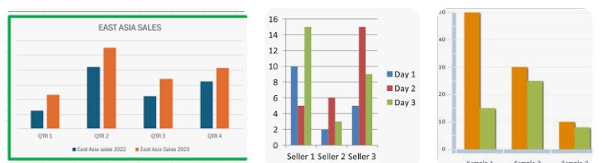
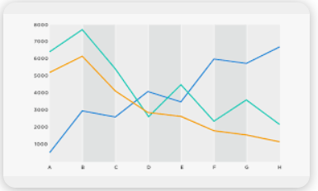
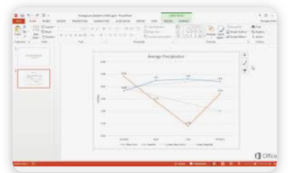
Bar Chart (stupac)
Line Chart (Linijski)
“Financira Europska unija – NextGenerationEU. Izneseni stavovi i mišljenja samo su autorova i ne odražavaju nužno službena stajališta Europske unije ili Europske komisije, kao ni stajališta Agencije za elektroničke medije ni Ministarstva kulture i medija. Europska unija i Europska komisija, kao ni Agencija za elektroničke medije ni Ministarstvo kulture i medija ne mogu se smatrati odgovornima za njih”

Slide 9
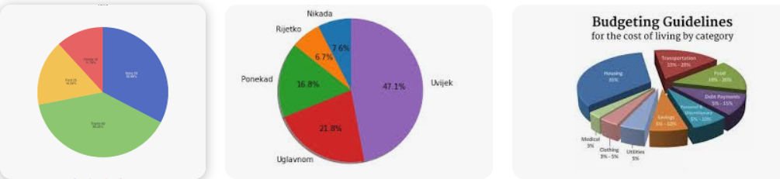
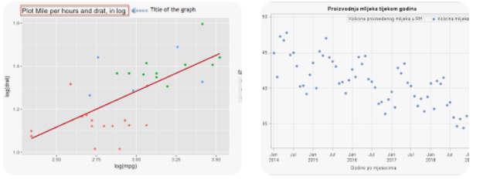
Pie Chart (Tortni grafikon)
Scatter Plot (Raspršeni grafikon)
“Financira Europska unija – NextGenerationEU. Izneseni stavovi i mišljenja samo su autorova i ne odražavaju nužno službena stajališta Europske unije ili Europske komisije, kao ni stajališta Agencije za elektroničke medije ni Ministarstva kulture i medija. Europska unija i Europska komisija, kao ni Agencija za elektroničke medije ni Ministarstvo kulture i medija ne mogu se smatrati odgovornima za njih”

Slide 10
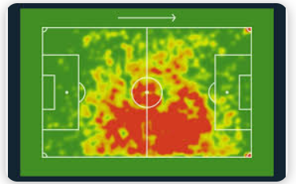
Interaktivne vizualizacije
Dashboardi: Interaktivni prikazi podataka koji omogućuju korisnicima filtriranje i detaljnije istraživanje podataka.
Heatmaps (Toplinske karte): Vizualizacije koje koriste boje za prikazivanje vrijednosti u tablici podataka, korisne za identifikaciju obrazaca i anomalija.
“Financira Europska unija – NextGenerationEU. Izneseni stavovi i mišljenja samo su autorova i ne odražavaju nužno službena stajališta Europske unije ili Europske komisije, kao ni stajališta Agencije za elektroničke medije ni Ministarstva kulture i medija. Europska unija i Europska komisija, kao ni Agencija za elektroničke medije ni Ministarstvo kulture i medija ne mogu se smatrati odgovornima za njih”

Slide 11
Interaktivne vizualizacije
Geografske mape: Koriste se za prikazivanje podataka koji su povezani s određenim lokacijama.
Kreiranje vizualizacija
Alati
Tableau, Power BI: Alati za kreiranje interaktivnih vizualizacija.
Matplotlib, Seaborn: Python biblioteke za kreiranje grafova.
D3.js: JavaScript biblioteka za dinamičke vizualizacije.
“Financira Europska unija – NextGenerationEU. Izneseni stavovi i mišljenja samo su autorova i ne odražavaju nužno službena stajališta Europske unije ili Europske komisije, kao ni stajališta Agencije za elektroničke medije ni Ministarstva kulture i medija. Europska unija i Europska komisija, kao ni Agencija za elektroničke medije ni Ministarstvo kulture i medija ne mogu se smatrati odgovornima za njih”

Slide 12
Tehnike
Grafički prikazi: Izrada grafikona, histograma, scatter plotova i drugih vizualizacija podataka.
Infografike: Kreiranje vizualnih prikaza koji kombiniraju tekst i slike za bolju interpretaciju podataka.
Interaktivne vizualizacije: Korisnicima omogućuju interakciju s podacima putem filtriranja i zumiranja.
Luka Kobeščak:
https://www.youtube.com/watch?app=desktop&v=Z6V4GFiXRBk&embeds_referring_euri=https%3A%2F%2Fhr.tristarhistory.org%2F&feature=emb_imp_woyt
“Financira Europska unija – NextGenerationEU. Izneseni stavovi i mišljenja samo su autorova i ne odražavaju nužno službena stajališta Europske unije ili Europske komisije, kao ni stajališta Agencije za elektroničke medije ni Ministarstva kulture i medija. Europska unija i Europska komisija, kao ni Agencija za elektroničke medije ni Ministarstvo kulture i medija ne mogu se smatrati odgovornima za njih”

Slide 13
Otkrivanje i prikazivanje anomalija
Vizualni elementi mogu pomoći u otkrivanju i prikazivanju anomalija u podacima:
Scatter Plot: Može se koristiti za identifikaciju outliera ili neobičnih vrijednosti koje odstupaju od uobičajenog obrasca.
Heatmap: Može se koristiti za identifikaciju područja s visokom koncentracijom određenih vrijednosti.
“Financira Europska unija – NextGenerationEU. Izneseni stavovi i mišljenja samo su autorova i ne odražavaju nužno službena stajališta Europske unije ili Europske komisije, kao ni stajališta Agencije za elektroničke medije ni Ministarstva kulture i medija. Europska unija i Europska komisija, kao ni Agencija za elektroničke medije ni Ministarstvo kulture i medija ne mogu se smatrati odgovornima za njih”

Slide 14
Poboljšanje komunikacije
Vizualizacije pomažu u učinkovitijem komuniciranju složenih informacija:
Infografike: Kombiniraju tekst, grafike i podatke u atraktivnom formatu koji je lako razumljiv.
Interaktivne vizualizacije: Omogućuju korisnicima da istraže podatke na interaktivan način, što može povećati angažman i razumijevanje.
“Financira Europska unija – NextGenerationEU. Izneseni stavovi i mišljenja samo su autorova i ne odražavaju nužno službena stajališta Europske unije ili Europske komisije, kao ni stajališta Agencije za elektroničke medije ni Ministarstva kulture i medija. Europska unija i Europska komisija, kao ni Agencija za elektroničke medije ni Ministarstvo kulture i medija ne mogu se smatrati odgovornima za njih”

Slide 15
Napredni alati i tehnike za kreiranje vizualnih elemenata igraju ključnu ulogu u fact-checkingu.
Korištenjem odgovarajućih alata za vizualizaciju podataka i primjenom učinkovitih tehnika, moguće je značajno poboljšati transparentnost, objektivnost i razumijevanje financijskih i drugih relevantnih podataka.
Edukacija i obuka zaposlenika o korištenju ovih alata dodatno osigurava da organizacije mogu dosljedno proizvoditi visokokvalitetne vizualne prikaze koji olakšavaju provjeru činjenica i komunikaciju s javnošću.
“Financira Europska unija – NextGenerationEU. Izneseni stavovi i mišljenja samo su autorova i ne odražavaju nužno službena stajališta Europske unije ili Europske komisije, kao ni stajališta Agencije za elektroničke medije ni Ministarstva kulture i medija. Europska unija i Europska komisija, kao ni Agencija za elektroničke medije ni Ministarstvo kulture i medija ne mogu se smatrati odgovornima za njih”

Slide 16
Alati za uređivanje i dizajn
Alati:
Adobe Illustrator, Photoshop: Softver za grafički dizajn i uređivanje slika.
Canva: Online alat za jednostavan dizajn vizualnih elemenata.
Tehnike:
Dizajn korisničkog sučelja (UI): Optimizacija vizualnih elemenata za bolje korisničko iskustvo.
Tipografija i boje: Korištenje odgovarajućih fontova i boja za bolju čitljivost i estetski dojam.
“Financira Europska unija – NextGenerationEU. Izneseni stavovi i mišljenja samo su autorova i ne odražavaju nužno službena stajališta Europske unije ili Europske komisije, kao ni stajališta Agencije za elektroničke medije ni Ministarstva kulture i medija. Europska unija i Europska komisija, kao ni Agencija za elektroničke medije ni Ministarstvo kulture i medija ne mogu se smatrati odgovornima za njih”

Slide 17
Primjer upotrebe
1. Prikupljanje podataka
Koristeći Scrapy, prikupljaju se podaci s web stranica koje sadrže tvrdnje koje treba provjeriti.
2. Analiza podataka
Podaci se analiziraju pomoću Pandas i NumPy kako bi se identificirale ključne informacije i trendovi.
“Financira Europska unija – NextGenerationEU. Izneseni stavovi i mišljenja samo su autorova i ne odražavaju nužno službena stajališta Europske unije ili Europske komisije, kao ni stajališta Agencije za elektroničke medije ni Ministarstva kulture i medija. Europska unija i Europska komisija, kao ni Agencija za elektroničke medije ni Ministarstvo kulture i medija ne mogu se smatrati odgovornima za njih”

Slide 18
3. Kreiranje vizualizacija
Korištenjem Matplotlib i Seaborn, kreiraju se grafovi koji prikazuju rezultate analize. Na primjer, histogrami koji pokazuju učestalost određenih tvrdnji ili scatter plotovi koji prikazuju korelacije između različitih podataka.
4. Prikazivanje konteksta
Mrežna analiza pomoću Gephi prikazuje povezanost između različitih izvora tvrdnji, dok Google Maps API koristi se za prikaz geografskog konteksta tvrdnji.
5. Uređivanje i Dizajn
Završni vizualni elementi uređuju se u Adobe Illustrator kako bi bili estetski privlačni i lako razumljivi.
“Financira Europska unija – NextGenerationEU. Izneseni stavovi i mišljenja samo su autorova i ne odražavaju nužno službena stajališta Europske unije ili Europske komisije, kao ni stajališta Agencije za elektroničke medije ni Ministarstva kulture i medija. Europska unija i Europska komisija, kao ni Agencija za elektroničke medije ni Ministarstvo kulture i medija ne mogu se smatrati odgovornima za njih”

Slide 19
  Integracija interaktivnih vizualizacija u digitalne medije radi poboljšanja angažmana publike
Tehnologije vizualizacije prepoznate su kao snažan alat u obogaćivanju i dopunjavanju sadržaja i njegovoj promociji.
Novim obradama i interpretacijama sadržaja mogu se ostvariti nove suradnje s drugim kreativnim industrijama.
Tehnologija proširene stvarnosti omogućuje suživot tiskanog i digitalnog medija te stvara prilike za suradnju nakladništva i drugih kreativnih industrija.
“Financira Europska unija – NextGenerationEU. Izneseni stavovi i mišljenja samo su autorova i ne odražavaju nužno službena stajališta Europske unije ili Europske komisije, kao ni stajališta Agencije za elektroničke medije ni Ministarstva kulture i medija. Europska unija i Europska komisija, kao ni Agencija za elektroničke medije ni Ministarstvo kulture i medija ne mogu se smatrati odgovornima za njih”

Slide 20
Interaktivne vizualizacije igraju ključnu ulogu u modernom digitalnom novinarstvu i komunikaciji jer omogućuju dublje razumijevanje složenih podataka i potiču angažman publike.
Integracijom ovih vizualizacija u digitalne medije, publika dobiva priliku aktivno istraživati informacije, što rezultira većom interakcijom i boljom percepcijom sadržaja.
“Financira Europska unija – NextGenerationEU. Izneseni stavovi i mišljenja samo su autorova i ne odražavaju nužno službena stajališta Europske unije ili Europske komisije, kao ni stajališta Agencije za elektroničke medije ni Ministarstva kulture i medija. Europska unija i Europska komisija, kao ni Agencija za elektroničke medije ni Ministarstvo kulture i medija ne mogu se smatrati odgovornima za njih”

Slide 21
Alati za kreiranje interaktivnih vizualizacija
JavaScript biblioteke
D3.js: Moćna biblioteka za kreiranje dinamičnih i interaktivnih vizualizacija podataka.
Chart.js: Jednostavna za korištenje, pruža osnovne interaktivne grafove.
Plotly: Omogućuje kreiranje visokokvalitetnih, interaktivnih grafova.
Platforme za vizualizaciju
Tableau Public: Omogućuje kreiranje i dijeljenje interaktivnih vizualizacija. https://public.tableau.com/app/discover
Google Data Studio: Besplatna platforma za kreiranje interaktivnih izvještaja i dashboardova.
Power BI: Microsoftova platforma za poslovnu inteligenciju koja omogućuje kreiranje interaktivnih vizualizacija.
“Financira Europska unija – NextGenerationEU. Izneseni stavovi i mišljenja samo su autorova i ne odražavaju nužno službena stajališta Europske unije ili Europske komisije, kao ni stajališta Agencije za elektroničke medije ni Ministarstva kulture i medija. Europska unija i Europska komisija, kao ni Agencija za elektroničke medije ni Ministarstvo kulture i medija ne mogu se smatrati odgovornima za njih”

Slide 22
3. Integracija vizualizacija u digitalne medije
Web stranice i blogovi
Ugradnja interaktivnih vizualizacija: Korištenje iframe-a ili ugrađenog koda za integraciju vizualizacija iz alata poput Tableau Public ili Google Data Studio.
Korištenje JavaScript biblioteka: Direktna implementacija interaktivnih grafova koristeći biblioteke kao što su D3.js ili Chart.js.
Društveni mediji
Interaktivne slike i videi: Kreiranje interaktivnih slika i videa koji omogućuju korisnicima da istražuju podatke unutar platformi kao što su Facebook i Instagram.
Live vizualizacije: Korištenje live podataka za stvaranje interaktivnih objava na društvenim medijima.
“Financira Europska unija – NextGenerationEU. Izneseni stavovi i mišljenja samo su autorova i ne odražavaju nužno službena stajališta Europske unije ili Europske komisije, kao ni stajališta Agencije za elektroničke medije ni Ministarstva kulture i medija. Europska unija i Europska komisija, kao ni Agencija za elektroničke medije ni Ministarstvo kulture i medija ne mogu se smatrati odgovornima za njih”

Slide 23
Primjer 1: eea.Europa.eu
Vizualizacija: Interaktivni grafikon koji prikazuje utjecaj klimatskih promjena.
Integracija: Grafikon je podijeljen na društvenim mrežama s pozivom na akciju za interakciju.
Ishod: Visoka stopa dijeljenja i komentara, te veći angažman na platformama društvenih medija.
“Financira Europska unija – NextGenerationEU. Izneseni stavovi i mišljenja samo su autorova i ne odražavaju nužno službena stajališta Europske unije ili Europske komisije, kao ni stajališta Agencije za elektroničke medije ni Ministarstva kulture i medija. Europska unija i Europska komisija, kao ni Agencija za elektroničke medije ni Ministarstvo kulture i medija ne mogu se smatrati odgovornima za njih”

Slide 24
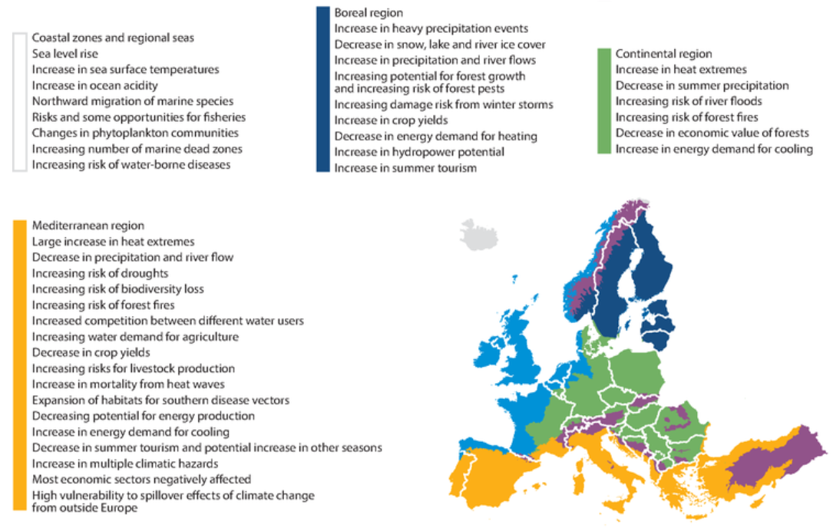
“Financira Europska unija – NextGenerationEU. Izneseni stavovi i mišljenja samo su autorova i ne odražavaju nužno službena stajališta Europske unije ili Europske komisije, kao ni stajališta Agencije za elektroničke medije ni Ministarstva kulture i medija. Europska unija i Europska komisija, kao ni Agencija za elektroničke medije ni Ministarstvo kulture i medija ne mogu se smatrati odgovornima za njih”

Slide 25
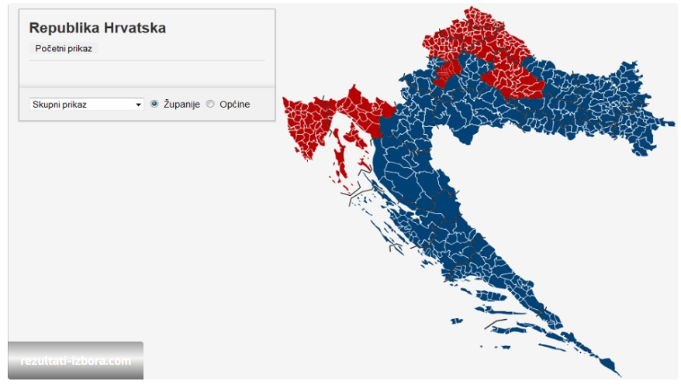
Primjer 2: N1
Vizualizacija: Interaktivna karta koja prikazuje rezultate izbora po jJLS.
Integracija: Karta je integrirana u članak na web stranici, omogućujući korisnicima da kliknu na različite JLS i istraže rezultate detaljno.
Ishod: Povećana angažiranost korisnika i duže vrijeme provedeno na stranici.
“Financira Europska unija – NextGenerationEU. Izneseni stavovi i mišljenja samo su autorova i ne odražavaju nužno službena stajališta Europske unije ili Europske komisije, kao ni stajališta Agencije za elektroničke medije ni Ministarstva kulture i medija. Europska unija i Europska komisija, kao ni Agencija za elektroničke medije ni Ministarstvo kulture i medija ne mogu se smatrati odgovornima za njih”

Slide 26
PRAKTIČNE VJEŽBE
Cilj:
Primjena stečenih znanja na realnim primjerima
Korištenje predstavljene metodologije za provjeru činjenica
Razvijanje kritičkog mišljenja i vještina analize informacija.
“Financira Europska unija – NextGenerationEU. Izneseni stavovi i mišljenja samo su autorova i ne odražavaju nužno službena stajališta Europske unije ili Europske komisije, kao ni stajališta Agencije za elektroničke medije ni Ministarstva kulture i medija. Europska unija i Europska komisija, kao ni Agencija za elektroničke medije ni Ministarstvo kulture i medija ne mogu se smatrati odgovornima za njih”

Slide 27
Koraci za provjeru tekstualnih činjenica:
1. Identifikacija izvora informacije
2. Uočiti ključne točke / elemente teksta (činjenice na osnovu kojeg je tekst napisan ) ili slike;
3. Odrediti na koji način su elementi povezani (utemeljeno ili indikativno)
4. Odrediti kontekst te relevantnost veze i okruženja
5. Pretraživanje pouzdanih izvora
6. Prikupljanje podataka
7. Zaključak
“Financira Europska unija – NextGenerationEU. Izneseni stavovi i mišljenja samo su autorova i ne odražavaju nužno službena stajališta Europske unije ili Europske komisije, kao ni stajališta Agencije za elektroničke medije ni Ministarstva kulture i medija. Europska unija i Europska komisija, kao ni Agencija za elektroničke medije ni Ministarstvo kulture i medija ne mogu se smatrati odgovornima za njih”

Slide 28
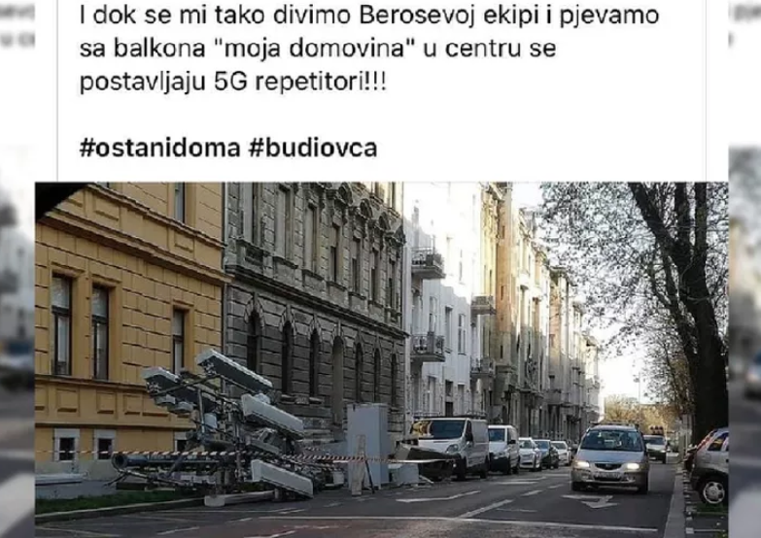
Primjer 1:
Bitni elementi:
Naprasno postavljanje 5G antena
Prijevara stanovništva, nepovjerenje u sustav
Relevantnost veze:
Nepoznat pojam 5G i COVID-19 -> „uobičajena” prijevara stanovništva
Indikativno
zaključivanje
Okruženje:
Alarmantno: potres i pandemija -> plodno tlo za ishitrene zaključke
Kontekst vrlo upitan
“Financira Europska unija – NextGenerationEU. Izneseni stavovi i mišljenja samo su autorova i ne odražavaju nužno službena stajališta Europske unije ili Europske komisije, kao ni stajališta Agencije za elektroničke medije ni Ministarstva kulture i medija. Europska unija i Europska komisija, kao ni Agencija za elektroničke medije ni Ministarstvo kulture i medija ne mogu se smatrati odgovornima za njih”

Slide 29
Primjer 1:
Smjer istraživanja:
Što je 5G? Kad su bile prve najave 5G? Kakvo postupanje je bilo s 4G?
Kako izgleda 5G antena?
Koji je izvor informacije?
Demantij:
HAKOM: „Ne postoji znanstveno i stručno utemeljena veza 5G tehnologije, kao niti bilo koje od prethodnih generacija (2G, 3G i 4G), sa širenjem koronavirusa”
Na slici su uobičajene antene koje su uklonjene zbog nestabilnosti objekta uzrokovanog potresom
Status 5G implementacije: faza testiranja u HR. „Dodjela radiofrekvencijskog spektra za 5G i komercijalno pružanje 5G usluga očekuje se tek u idućem razdoblju” (HAKOM)
“Financira Europska unija – NextGenerationEU. Izneseni stavovi i mišljenja samo su autorova i ne odražavaju nužno službena stajališta Europske unije ili Europske komisije, kao ni stajališta Agencije za elektroničke medije ni Ministarstva kulture i medija. Europska unija i Europska komisija, kao ni Agencija za elektroničke medije ni Ministarstvo kulture i medija ne mogu se smatrati odgovornima za njih”

Slide 30
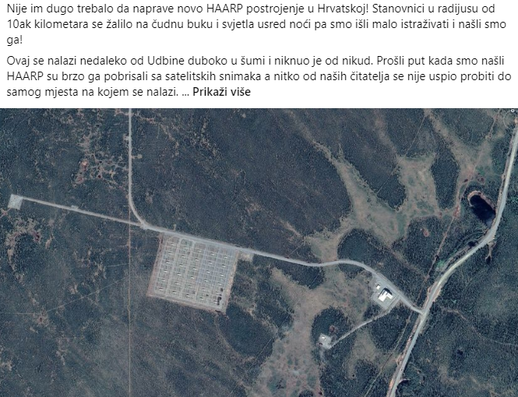
Primjer 2:
Bitni elementi:
Naprasno postavljanje HAARP antena
Prevara stanovništva
Relevantnost veze:
Nepoznat pojam Haarp -> „uobičajena” prijevara stanovništva
Indikativno
zaključivanje
Okruženje:
Alarmantno: nedavni potresi, klimatske promjene -> plodno tlo za ishitrene zaključke.
Kontekst vrlo upitan
“Financira Europska unija – NextGenerationEU. Izneseni stavovi i mišljenja samo su autorova i ne odražavaju nužno službena stajališta Europske unije ili Europske komisije, kao ni stajališta Agencije za elektroničke medije ni Ministarstva kulture i medija. Europska unija i Europska komisija, kao ni Agencija za elektroničke medije ni Ministarstvo kulture i medija ne mogu se smatrati odgovornima za njih”

Slide 31
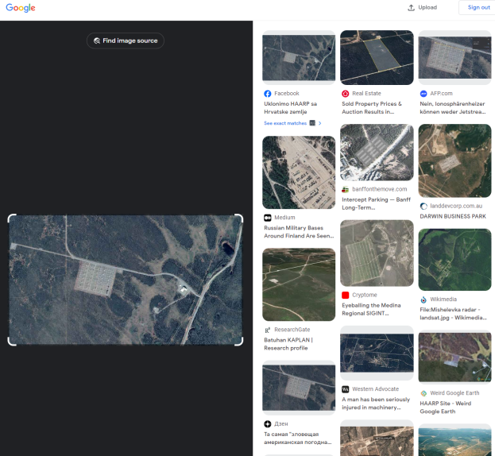
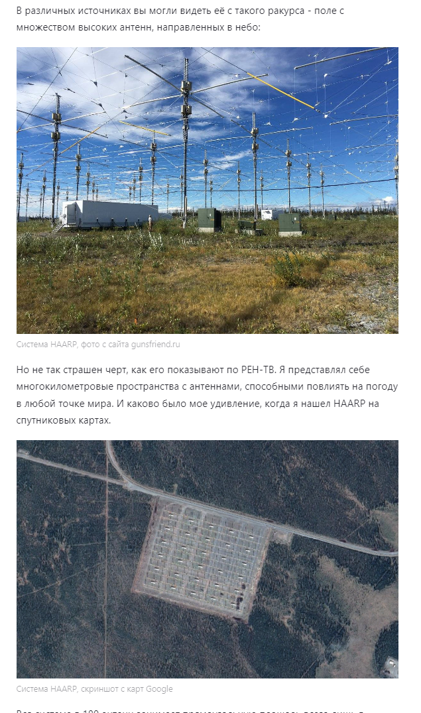
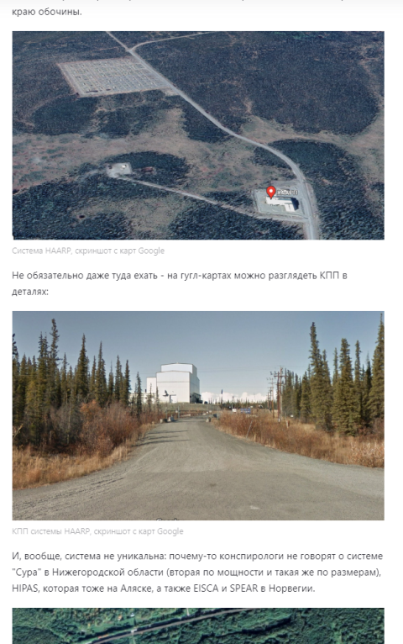
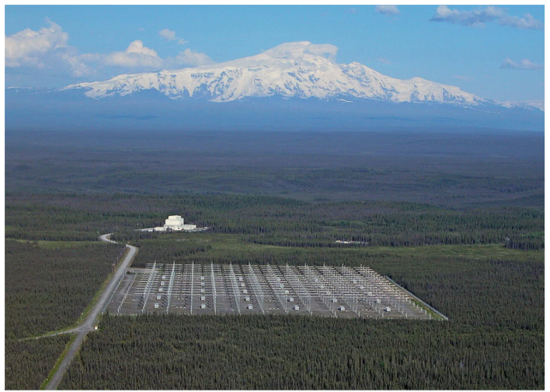
Primjer 2:
Smjer istraživanja:
Što je Haarp?
Kako izgleda Haarp postrojenje?
Kako izgleda okruženje krajolika Udbine?
Rezultat:
Google search image -> pokazuje nekoliko različitih inozemnih stranica s istom slikom.
Daljnja pretraga ukazuje na: HAARP Ionospheric and Radio Science Laboratory, Alaska
Relevantan izvor: Haarp sa zemlje u ionosferu šalje valovi visoke frekvencije, te se time ona zagrijava. Zagrijevanjem ionosfere mijenja se njena vodljivost te zbog toga struja nabijenih čestica počinje proizvoditi valove ekstremno niskih frekvencija (ELF) koji se mogu detektirati. Nikakav utjecaj na zdravlje i klimu (Meteoinfo, https://haarp.gi.alaska.edu/publications/)
“Financira Europska unija – NextGenerationEU. Izneseni stavovi i mišljenja samo su autorova i ne odražavaju nužno službena stajališta Europske unije ili Europske komisije, kao ni stajališta Agencije za elektroničke medije ni Ministarstva kulture i medija. Europska unija i Europska komisija, kao ni Agencija za elektroničke medije ni Ministarstvo kulture i medija ne mogu se smatrati odgovornima za njih”

Slide 32

Primjer 3:
Bitni elementi:
Tijekom 2020. godine mnoge web stranice i postovi na društvenim mrežama tvrdili su kako visoke doze vitamina C mogu izliječiti i/ili biti učinkovit tretman za COVID-19. Prevara stanovništva
Vitamin C može pomoći u podršci tjelesnom imunološkom sustavu.
Relevantnost veze:
Relativno nepoznat utjecaj na imunološki sustav – histerija oko pandemije
Indikativno
zaključivanje
Okruženje:
Alarmantno: pandemija -> plodno tlo za ishitrene zaključke.
Kontekst vrlo upitan
Slika: SOMMAI / Shutterstock
“Financira Europska unija – NextGenerationEU. Izneseni stavovi i mišljenja samo su autorova i ne odražavaju nužno službena stajališta Europske unije ili Europske komisije, kao ni stajališta Agencije za elektroničke medije ni Ministarstva kulture i medija. Europska unija i Europska komisija, kao ni Agencija za elektroničke medije ni Ministarstvo kulture i medija ne mogu se smatrati odgovornima za njih”

Slide 33
Primjer 3:
Smjer istraživanja:
Koji je izvor informacije?
Kako vitamin C utječe na imunološki sustav?
Utjecaj vitamina C na virusna oboljenja?
Postoje li provedena istraživanja?
Rezultat:
Centar za kontrolu i prevenciju bolesti: nije bilo dovoljno dokaza za panel da preporuči ili za ili protiv vitamina C za liječenje COVID-19 i pacijenata koji nisu hospitalizirani.
Prema Harvard Health Publishingu, vitamin C ima marginalne prednosti kod prehlade, poput smanjenja trajanja simptoma, ako se uzme prije nego što se prehladi. Te dobrobiti mogu se postići i dnevnom prehranom koja uključuje voće i povrće.
Zaključak: U ovoj konkretnoj tvrdnji ima istine i vitamin C je dobar za vaš imunitet. Međutim, dio pompe oko ovih tvrdnji došao je iz neobjavljenih izvora, lažnih vijesti, osobnih web stranica i od "utjecaja" na društvenim medijima.
“Financira Europska unija – NextGenerationEU. Izneseni stavovi i mišljenja samo su autorova i ne odražavaju nužno službena stajališta Europske unije ili Europske komisije, kao ni stajališta Agencije za elektroničke medije ni Ministarstva kulture i medija. Europska unija i Europska komisija, kao ni Agencija za elektroničke medije ni Ministarstvo kulture i medija ne mogu se smatrati odgovornima za njih”

Slide 34

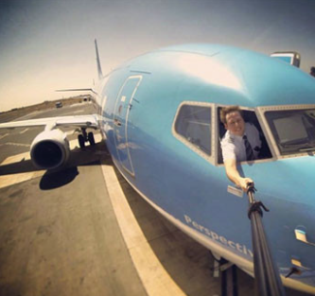
Primjer 4:
“Financira Europska unija – NextGenerationEU. Izneseni stavovi i mišljenja samo su autorova i ne odražavaju nužno službena stajališta Europske unije ili Europske komisije, kao ni stajališta Agencije za elektroničke medije ni Ministarstva kulture i medija. Europska unija i Europska komisija, kao ni Agencija za elektroničke medije ni Ministarstvo kulture i medija ne mogu se smatrati odgovornima za njih”

Slide 35
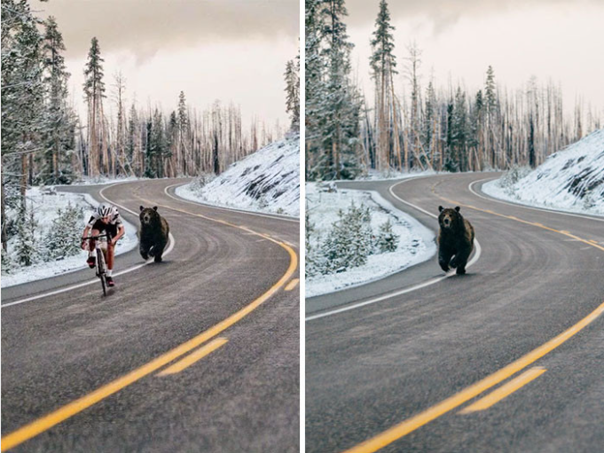
Primjer 5:
“Financira Europska unija – NextGenerationEU. Izneseni stavovi i mišljenja samo su autorova i ne odražavaju nužno službena stajališta Europske unije ili Europske komisije, kao ni stajališta Agencije za elektroničke medije ni Ministarstva kulture i medija. Europska unija i Europska komisija, kao ni Agencija za elektroničke medije ni Ministarstvo kulture i medija ne mogu se smatrati odgovornima za njih”

Slide 36
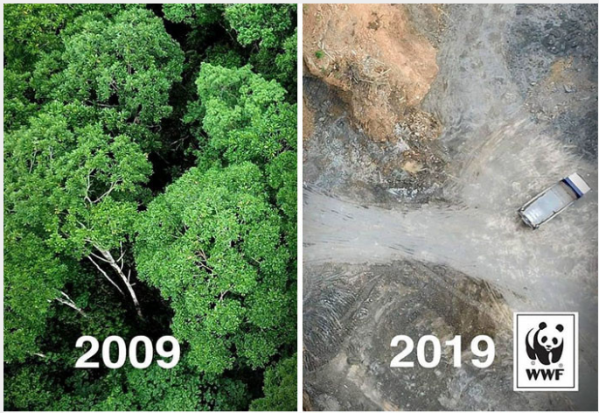
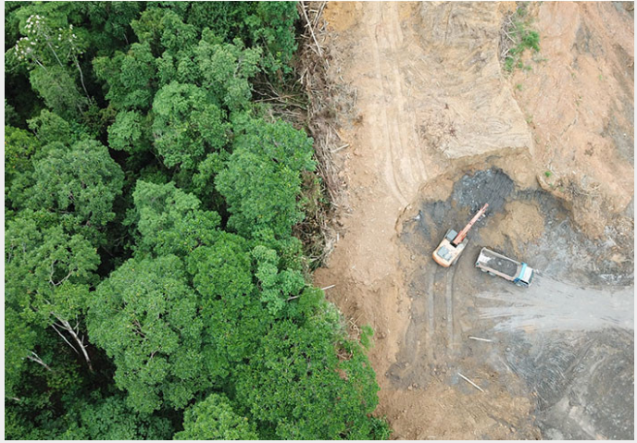
Primjer 6: Deforestacija
“Financira Europska unija – NextGenerationEU. Izneseni stavovi i mišljenja samo su autorova i ne odražavaju nužno službena stajališta Europske unije ili Europske komisije, kao ni stajališta Agencije za elektroničke medije ni Ministarstva kulture i medija. Europska unija i Europska komisija, kao ni Agencija za elektroničke medije ni Ministarstvo kulture i medija ne mogu se smatrati odgovornima za njih”

Slide 37
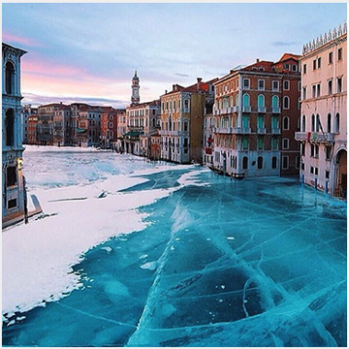
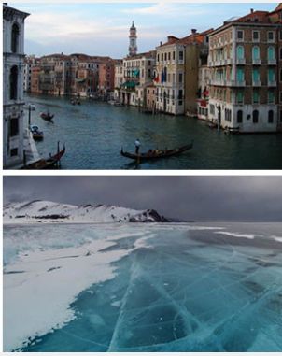
Primjer 7: Zamrznuto more u Veneciji
“Financira Europska unija – NextGenerationEU. Izneseni stavovi i mišljenja samo su autorova i ne odražavaju nužno službena stajališta Europske unije ili Europske komisije, kao ni stajališta Agencije za elektroničke medije ni Ministarstva kulture i medija. Europska unija i Europska komisija, kao ni Agencija za elektroničke medije ni Ministarstvo kulture i medija ne mogu se smatrati odgovornima za njih”

Slide 38
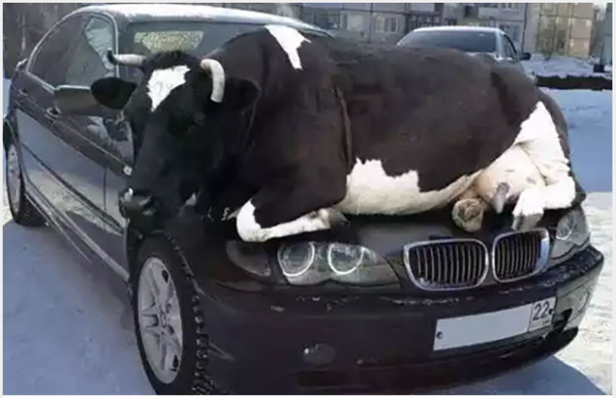
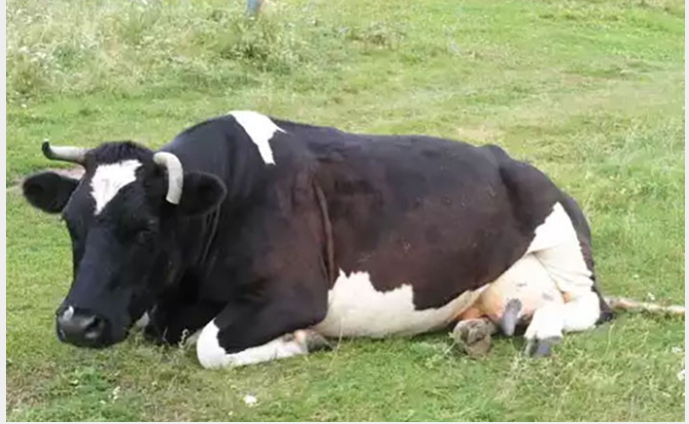
Primjer 8:
“Financira Europska unija – NextGenerationEU. Izneseni stavovi i mišljenja samo su autorova i ne odražavaju nužno službena stajališta Europske unije ili Europske komisije, kao ni stajališta Agencije za elektroničke medije ni Ministarstva kulture i medija. Europska unija i Europska komisija, kao ni Agencija za elektroničke medije ni Ministarstvo kulture i medija ne mogu se smatrati odgovornima za njih”

Slide 39
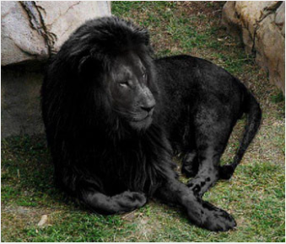
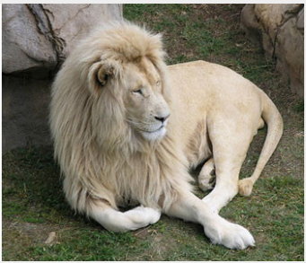
Primjer 9:
“Financira Europska unija – NextGenerationEU. Izneseni stavovi i mišljenja samo su autorova i ne odražavaju nužno službena stajališta Europske unije ili Europske komisije, kao ni stajališta Agencije za elektroničke medije ni Ministarstva kulture i medija. Europska unija i Europska komisija, kao ni Agencija za elektroničke medije ni Ministarstvo kulture i medija ne mogu se smatrati odgovornima za njih”

Slide 40
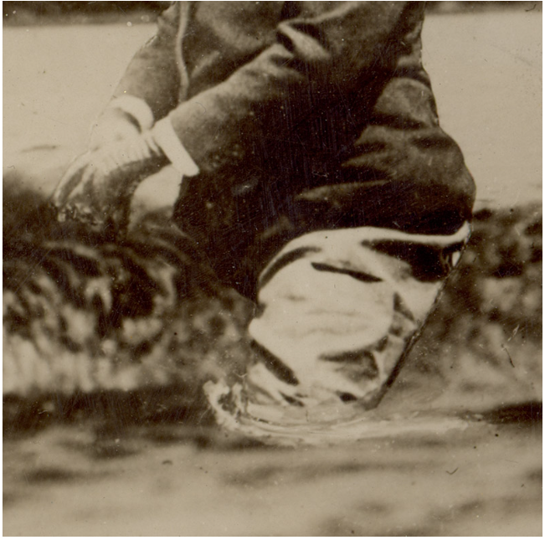
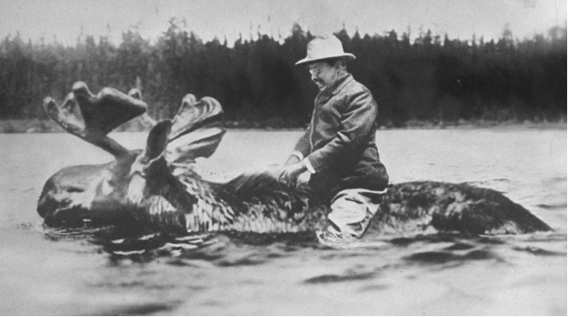
Primjer 10: T. Roosvelt
“Financira Europska unija – NextGenerationEU. Izneseni stavovi i mišljenja samo su autorova i ne odražavaju nužno službena stajališta Europske unije ili Europske komisije, kao ni stajališta Agencije za elektroničke medije ni Ministarstva kulture i medija. Europska unija i Europska komisija, kao ni Agencija za elektroničke medije ni Ministarstvo kulture i medija ne mogu se smatrati odgovornima za njih”

Slide 41
SIMULACIJE FACT-CHECKING SITUACIJA
Simulacije omogućuju polaznicima suočavanje s izazovima koji se mogu pojaviti u stvarnom svijetu i razviju vještine potrebne za učinkovitu provjeru činjenica.
Radni zadatak:
  Rad u grupama od 2-3 ljudi.
  Koristeći predstavljenu metodologiju, pokušati odrediti da li je priča
    lažna
    istinita ili
    mješavina istine i laži.
“Financira Europska unija – NextGenerationEU. Izneseni stavovi i mišljenja samo su autorova i ne odražavaju nužno službena stajališta Europske unije ili Europske komisije, kao ni stajališta Agencije za elektroničke medije ni Ministarstva kulture i medija. Europska unija i Europska komisija, kao ni Agencija za elektroničke medije ni Ministarstvo kulture i medija ne mogu se smatrati odgovornima za njih”

Slide 42
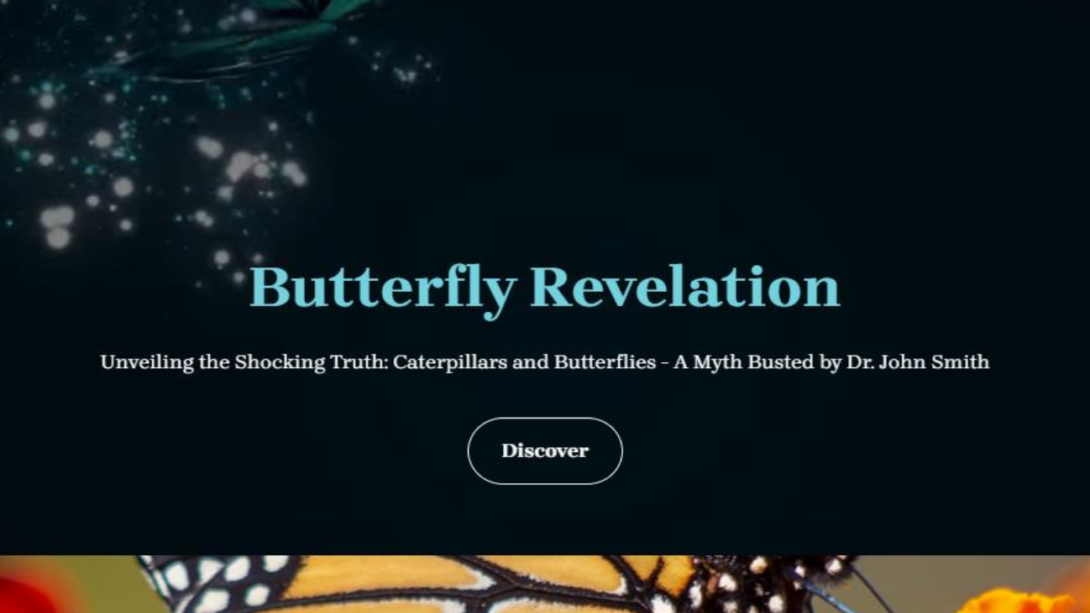
Primjer 1
Nevjerojatno otkriće: Gusjenice se više ne pretvaraju u leptire!
U šokantnom preokretu, novo istraživanje objavljeno u renomiranom časopisu "Science Today" tvrdi da gusjenice zapravo nikada ne postaju leptiri. Prema dr. Johnu Smithu sa Sveučilišta u Watsworthu, dosadašnja znanost o metamorfozi bila je potpuno pogrešna ili je zastarjela.
"Naši rezultati pokazuju da gusjenice jednostavno nestaju, a leptiri se rađaju iz posebnih 'leptirskih jaja' koja su se prethodno pogrešno smatrala dijelom procesa metamorfoze," izjavio je dr. Smith. Ova radikalna teorija temelji se na opsežnim laboratorijskim eksperimentima i promatranjima.
Prema izvješću, gusjenice nikada ne stvaraju čahure, već ih insekti koji već postoje zamjenjuju. Tim istraživača tvrdi da je ovo otkriće revolucionaliziralo naše razumijevanje biologije i evolucije insekata.
Reference: Smith, J. (2024). "The Metamorphosis Myth: Caterpillars and Butterflies". Science Today, 58(3), 102-114.
“Financira Europska unija – NextGenerationEU. Izneseni stavovi i mišljenja samo su autorova i ne odražavaju nužno službena stajališta Europske unije ili Europske komisije, kao ni stajališta Agencije za elektroničke medije ni Ministarstva kulture i medija. Europska unija i Europska komisija, kao ni Agencija za elektroničke medije ni Ministarstvo kulture i medija ne mogu se smatrati odgovornima za njih”

Slide 43
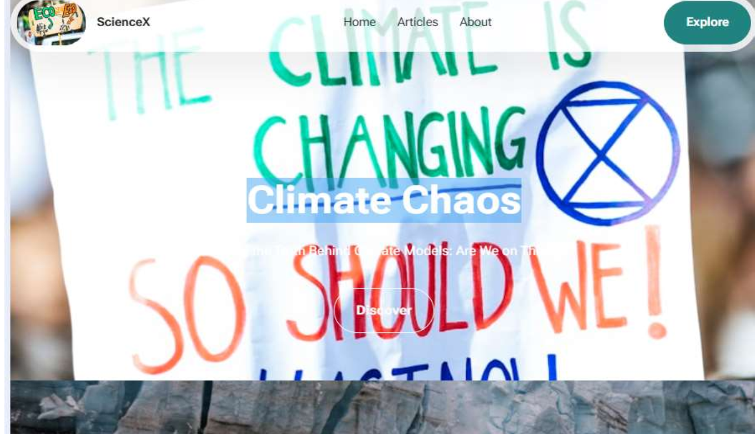
Primjer 2
Zbunjujući podaci: Jesu li klimatski modeli dovoljno precizni?
Novo istraživanje izazvalo je pomutnju među znanstvenicima koji se bave klimatskim promjenama. Prema članku objavljenom u časopisu "Environmental Dynamics", neki klimatski modeli možda nisu potpuno točni. Dr. Emily Roberts sa Sveučilišta Northbridge ističe da su određeni podaci o temperaturi i razinama CO2 u atmosferi nedosljedni.
"Klimatski modeli koje koristimo možda ne prikazuju pravu sliku klimatskih promjena," izjavila je dr. Roberts. Istraživanje sugerira da neki modeli pokazuju veće varijacije temperature nego što se prethodno mislilo, što dovodi u pitanje njihovu pouzdanost.
Iako ovo istraživanje ne negira postojanje klimatskih promjena, otvara prostor za daljnje analize i prilagodbe u metodologijama koje se koriste. Znanstvena zajednica pozvana je na oprez i preispitivanje trenutnih modela kako bi se osigurala točnost predviđanja.
Reference: Roberts, E. (2024). "Reevaluating Climate Models: A Call for Caution". Environmental Dynamics, 47(2), 150-165.
“Financira Europska unija – NextGenerationEU. Izneseni stavovi i mišljenja samo su autorova i ne odražavaju nužno službena stajališta Europske unije ili Europske komisije, kao ni stajališta Agencije za elektroničke medije ni Ministarstva kulture i medija. Europska unija i Europska komisija, kao ni Agencija za elektroničke medije ni Ministarstvo kulture i medija ne mogu se smatrati odgovornima za njih”

Slide 44
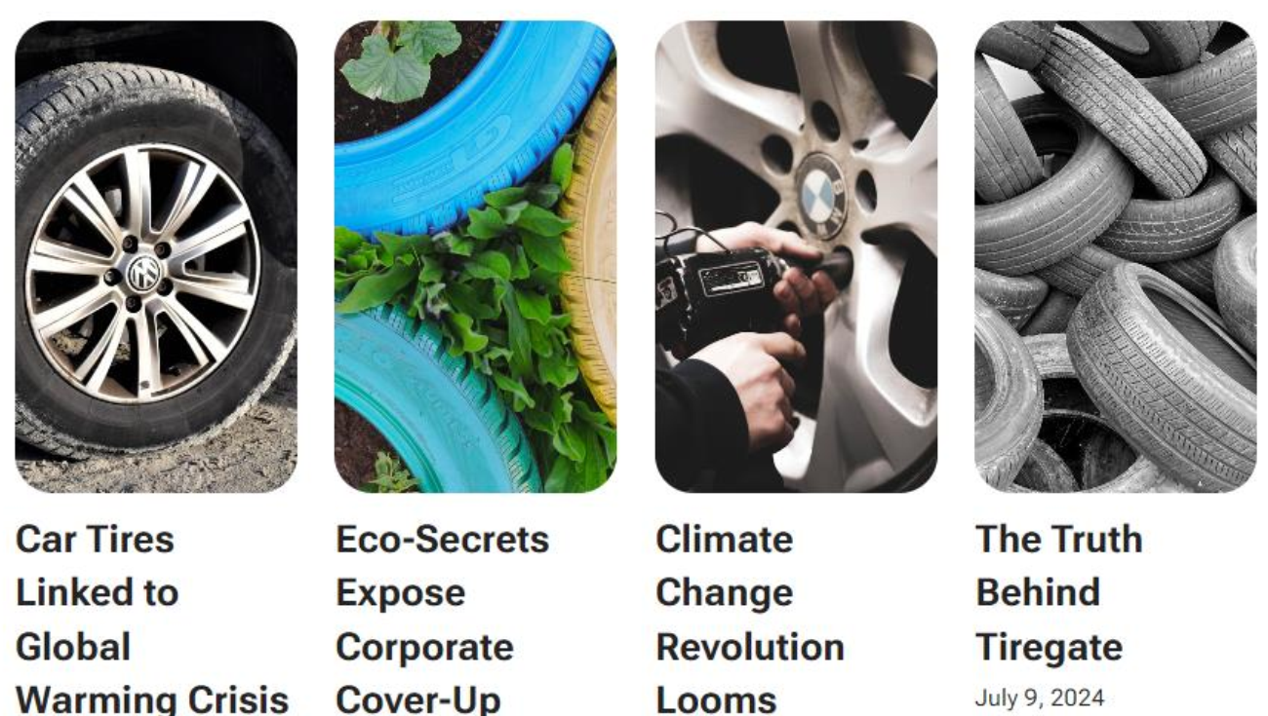
Primjer 3
Šokantno otkriće: Automobilske gume uzrokuju globalno zagrijavanje
Prema najnovijim tvrdnjama objavljenim na portalu „Science up-to-date" (science-up2date.org), automobilske gume su tihi uzrok globalnog zagrijavanja. Anonimni izvori iz automobilske industrije tvrde da je tajna formulacija guma, koja uključuje kemikalije za poboljšanje performansi, odgovorna za ispuštanje mikročestica koje uništavaju ozonski omotač. Čestice podižu u više slojeve atmosfere resuspenzijom s tla ili erozijom vjetra s površine tla ili ceste.
Stranica „Ekologija danas" (ecotoday.ac.ua) objavila je dokumente koji navodno pokazuju kako velike korporacije zataškavaju ove podatke desetljećima. Glavni znanstvenici odbacuju ove tvrdnje kao "apsurdne i neosnovane", ali aktivisti traže hitnu istragu.
Ove kontroverzne tvrdnje dolaze u trenutku kada su klimatske promjene postale ključna tema globalnih politika. Ako se dokažu istinitima, ovo bi moglo drastično promijeniti industriju automobila i način na koji percipiramo ekološke probleme.
“Financira Europska unija – NextGenerationEU. Izneseni stavovi i mišljenja samo su autorova i ne odražavaju nužno službena stajališta Europske unije ili Europske komisije, kao ni stajališta Agencije za elektroničke medije ni Ministarstva kulture i medija. Europska unija i Europska komisija, kao ni Agencija za elektroničke medije ni Ministarstvo kulture i medija ne mogu se smatrati odgovornima za njih”

Slide 45
Provjera točnosti slika putem Google Images je koristan alat za fact-checking jer omogućava identifikaciju izvora slike i pronalaženje drugih konteksta u kojima se ta slika pojavljuje.
Korištenje Google Reverse Image Search
Google Reverse Image Search omogućava pretragu koristeći sliku umjesto teksta.
Koraci:
Pristupite Google Images: Idite na Google Images.
Kliknite na ikonu kamere: Ovo vam omogućava učitavanje slike ili lijepljenje URL-a slike.
Učitajte sliku ili unesite URL:
  Učitajte sliku: Ako imate sliku na svom uređaju, možete je učitati.
  Unesite URL: Ako je slika online, možete unijeti URL slike.
“Financira Europska unija – NextGenerationEU. Izneseni stavovi i mišljenja samo su autorova i ne odražavaju nužno službena stajališta Europske unije ili Europske komisije, kao ni stajališta Agencije za elektroničke medije ni Ministarstva kulture i medija. Europska unija i Europska komisija, kao ni Agencija za elektroničke medije ni Ministarstvo kulture i medija ne mogu se smatrati odgovornima za njih”

Slide 46
Google će prikazati rezultate pretrage koji uključuju:
Vizualno slične slike: Prikaz sličnih slika koje se nalaze na internetu.
Web stranice koje sadrže sliku: Lista stranica koje koriste istu ili sličnu sliku.
Provjera:
Identifikacija izvora: Pregledajte različite izvore koji koriste tu sliku kako biste pronašli originalni izvor.
Kontekst upotrebe: Pogledajte kako se slika koristi u različitim kontekstima da biste utvrdili je li slika autentična ili je manipulirana.
Datum objave: Pokušajte pronaći najraniji datum objave slike kako biste odredili kada se slika prvi put pojavila.
“Financira Europska unija – NextGenerationEU. Izneseni stavovi i mišljenja samo su autorova i ne odražavaju nužno službena stajališta Europske unije ili Europske komisije, kao ni stajališta Agencije za elektroničke medije ni Ministarstva kulture i medija. Europska unija i Europska komisija, kao ni Agencija za elektroničke medije ni Ministarstvo kulture i medija ne mogu se smatrati odgovornima za njih”

Slide 47
Pored Google Images, postoje i drugi alati koji mogu pomoći u provjeri autentičnosti slika.
Alati:
TinEye: TinEye je alat za reverznu pretragu slika koji nudi slične funkcionalnosti kao Google Images.
Yandex Images: Yandex nudi reverznu pretragu slika i može ponekad dati različite rezultate od Googlea.
Berify: Berify nudi napredne mogućnosti za pretragu slika i može pronaći gdje se slike pojavljuju online.
https://www.morski.hr/uragani-definicija-potpune-katastrofe/
“Financira Europska unija – NextGenerationEU. Izneseni stavovi i mišljenja samo su autorova i ne odražavaju nužno službena stajališta Europske unije ili Europske komisije, kao ni stajališta Agencije za elektroničke medije ni Ministarstva kulture i medija. Europska unija i Europska komisija, kao ni Agencija za elektroničke medije ni Ministarstvo kulture i medija ne mogu se smatrati odgovornima za njih”

Slide 48
Metapodaci slike mogu pružiti dodatne informacije o slici, poput datuma kada je snimljena, lokacije i uređaja korištenog za snimanje.
Alati:
EXIF Tools: Alati kao što su EXIFTool mogu pomoći u ekstrakciji metapodataka iz slika.
Jeffrey's Image Metadata Viewer: Jeffrey's online alat za pregled metapodataka slike.
“Financira Europska unija – NextGenerationEU. Izneseni stavovi i mišljenja samo su autorova i ne odražavaju nužno službena stajališta Europske unije ili Europske komisije, kao ni stajališta Agencije za elektroničke medije ni Ministarstva kulture i medija. Europska unija i Europska komisija, kao ni Agencija za elektroničke medije ni Ministarstvo kulture i medija ne mogu se smatrati odgovornima za njih”

Slide 49
Neke slike mogu biti manipulirane ili fotoshopirane. Postoje alati koji pomažu u otkrivanju takvih manipulacija.
Alati:
FotoForensics: FotoForensics omogućava analizu slike kako bi se otkrile moguće manipulacije.
Image Edited: Ovaj alat može identificirati da li je slika uređena koristeći različite metode.
https://dnevnik.hr/vijesti/hrvatska/novo-snazno-nevrijeme-pogodilo-hrvatsku---793197.html#
“Financira Europska unija – NextGenerationEU. Izneseni stavovi i mišljenja samo su autorova i ne odražavaju nužno službena stajališta Europske unije ili Europske komisije, kao ni stajališta Agencije za elektroničke medije ni Ministarstva kulture i medija. Europska unija i Europska komisija, kao ni Agencija za elektroničke medije ni Ministarstvo kulture i medija ne mogu se smatrati odgovornima za njih”

Slide 50
Korištenjem Google Images za reverznu pretragu slika zajedno s drugim alatima za analizu metapodataka i otkrivanje manipulacija, možete značajno poboljšati proces fact-checkinga slika.
“Financira Europska unija – NextGenerationEU. Izneseni stavovi i mišljenja samo su autorova i ne odražavaju nužno službena stajališta Europske unije ili Europske komisije, kao ni stajališta Agencije za elektroničke medije ni Ministarstva kulture i medija. Europska unija i Europska komisija, kao ni Agencija za elektroničke medije ni Ministarstvo kulture i medija ne mogu se smatrati odgovornima za njih”

Slide 51
Provjera točnosti ili izvora videa u fact checkingu zahtijeva niz koraka i korištenje različitih alata za analizu i verifikaciju sadržaja.
1. Reverzna pretraga video frame-ova
Koraci:
Ekstrakcija Frame-ova:
  Alati: Koristite alate poput VLC Media Player ili FFmpeg za izdvajanje frame-ova iz videa.
  VLC Media Player: Otvorite video, idite na Video > Take Snapshot ili koristite Shift + S za snimanje trenutnog frame-a.
  FFmpeg: Koristite naredbu ffmpeg -i video.mp4 -vf "select='eq(pict_type\,I)'" -vsync vfr frame_%04d.png za izdvajanje frame-ova.
“Financira Europska unija – NextGenerationEU. Izneseni stavovi i mišljenja samo su autorova i ne odražavaju nužno službena stajališta Europske unije ili Europske komisije, kao ni stajališta Agencije za elektroničke medije ni Ministarstva kulture i medija. Europska unija i Europska komisija, kao ni Agencija za elektroničke medije ni Ministarstvo kulture i medija ne mogu se smatrati odgovornima za njih”

Slide 52
Pretraga Frame-ova
Google Reverse Image Search: Učitajte izdvojene frame-ove na Google Images i potražite slične slike ili kontekste.
TinEye: Koristite TinEye za dodatnu reverznu pretragu slika.
Yandex Images: Yandex često pruža različite rezultate od Googlea, što može biti korisno za dodatnu provjeru.
“Financira Europska unija – NextGenerationEU. Izneseni stavovi i mišljenja samo su autorova i ne odražavaju nužno službena stajališta Europske unije ili Europske komisije, kao ni stajališta Agencije za elektroničke medije ni Ministarstva kulture i medija. Europska unija i Europska komisija, kao ni Agencija za elektroničke medije ni Ministarstvo kulture i medija ne mogu se smatrati odgovornima za njih”

Slide 53
Provjera metapodataka
Koraci:
Ekstrakcija metapodataka:
  Alati: Koristite alate poput MediaInfo ili ExifTool za ekstrakciju metapodataka iz video datoteka.
  MediaInfo: Pruža detaljne informacije o video datoteci, uključujući datum snimanja, korištenu opremu i postavke.
  ExifTool: Ekstraktira i analizira metapodatke slične MediaInfo.
“Financira Europska unija – NextGenerationEU. Izneseni stavovi i mišljenja samo su autorova i ne odražavaju nužno službena stajališta Europske unije ili Europske komisije, kao ni stajališta Agencije za elektroničke medije ni Ministarstva kulture i medija. Europska unija i Europska komisija, kao ni Agencija za elektroničke medije ni Ministarstvo kulture i medija ne mogu se smatrati odgovornima za njih”

Slide 54
Analiza konteksta i sadržaja
Koraci:
Geolokacija:
  Alati: Google Earth, Google Maps, Yandex Maps.
  Tehnike: Identificirajte vizualne markere (znakovi, zgrade, prirodne značajke) u videu i usporedite ih s poznatim lokacijama.
Analiza zvuka:
  Alati: Audacity, Adobe Audition.
  Tehnike: Izolirajte i analizirajte zvučne zapise kako biste identificirali pozadinske zvukove, jezike ili druge relevantne informacije.
“Financira Europska unija – NextGenerationEU. Izneseni stavovi i mišljenja samo su autorova i ne odražavaju nužno službena stajališta Europske unije ili Europske komisije, kao ni stajališta Agencije za elektroničke medije ni Ministarstva kulture i medija. Europska unija i Europska komisija, kao ni Agencija za elektroničke medije ni Ministarstvo kulture i medija ne mogu se smatrati odgovornima za njih”

Slide 55
Provjera vremenskih uvjeta
Alati: Wolfram Alpha, vremenske aplikacije i web stranice.
Tehnike: Provjerite vremenske uvjete prikazane u videu s vremenskim uvjetima zabilježenim na određeni datum i lokaciju.
“Financira Europska unija – NextGenerationEU. Izneseni stavovi i mišljenja samo su autorova i ne odražavaju nužno službena stajališta Europske unije ili Europske komisije, kao ni stajališta Agencije za elektroničke medije ni Ministarstva kulture i medija. Europska unija i Europska komisija, kao ni Agencija za elektroničke medije ni Ministarstvo kulture i medija ne mogu se smatrati odgovornima za njih”

Slide 56
Identifikacija manipulacija
Koraci:
Detekcija manipulacija:
  Alati: InVID, WeVerify.
  InVID: Alat za analizu videa koji omogućava pretragu frame-ova, analizu metapodataka i detekciju manipulacija.
  WeVerify: Alat za verifikaciju videa koji pomaže u analizi sadržaja i otkrivanju manipulacija.
Korištenje društvenih mreža za provjeru
Koraci:
Pretraga društvenih mreža:
  Alati: Twitter, Facebook, YouTube.
  Tehnike: Koristite ključne riječi, heštegove i filtere datuma kako biste pronašli originalne objave videa ili diskusije vezane uz njega.
“Financira Europska unija – NextGenerationEU. Izneseni stavovi i mišljenja samo su autorova i ne odražavaju nužno službena stajališta Europske unije ili Europske komisije, kao ni stajališta Agencije za elektroničke medije ni Ministarstva kulture i medija. Europska unija i Europska komisija, kao ni Agencija za elektroničke medije ni Ministarstvo kulture i medija ne mogu se smatrati odgovornima za njih”

Slide 57
Suradnja s drugim fact-checkerima
Koraci:
Korištenje platformi za fact-checking:
  Alati: FactCheck.org, Snopes, Full Fact.
  Tehnike: Pregledajte baze podataka ovih organizacija za slične ili iste videozapise i njihove analize.
Provjera videa u fact checkingu zahtijeva kombinaciju tehničkih alata i analitičkih tehnika.
Korištenjem gore navedenih metoda, možete značajno poboljšati proces verifikacije videa, identificirati izvore, otkriti manipulacije i osigurati točnost informacija.
“Financira Europska unija – NextGenerationEU. Izneseni stavovi i mišljenja samo su autorova i ne odražavaju nužno službena stajališta Europske unije ili Europske komisije, kao ni stajališta Agencije za elektroničke medije ni Ministarstva kulture i medija. Europska unija i Europska komisija, kao ni Agencija za elektroničke medije ni Ministarstvo kulture i medija ne mogu se smatrati odgovornima za njih”

Slide 58
  SAŽETAK EDUKACIJA
  Definicija fact-checkinga „vještina i usluga koja je ključna u pružanju informacija javnosti.“
S povećanjem neprovjerenih informacija osmišljen je sustav koji filtrira sve što izlazi u medijima odnosno servis za provjeru činjenica ili fact-checkeri.
Važnost fact-checkinga u suvremenom informacijskom okruženju:
Borba protiv dezinformacija
Očuvanje povjerenja
Osnaživanje javnosti
Odgovornost i transparentnost
Edukacija i kritičko razmišljanje
“Financira Europska unija – NextGenerationEU. Izneseni stavovi i mišljenja samo su autorova i ne odražavaju nužno službena stajališta Europske unije ili Europske komisije, kao ni stajališta Agencije za elektroničke medije ni Ministarstva kulture i medija. Europska unija i Europska komisija, kao ni Agencija za elektroničke medije ni Ministarstvo kulture i medija ne mogu se smatrati odgovornima za njih”

Slide 59
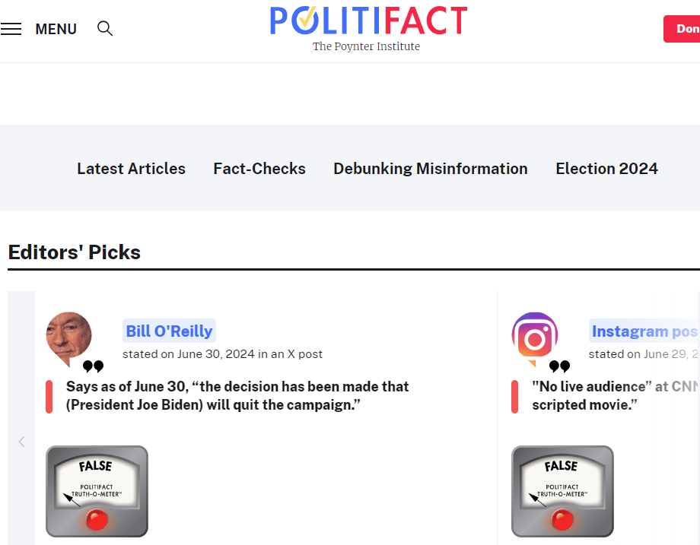
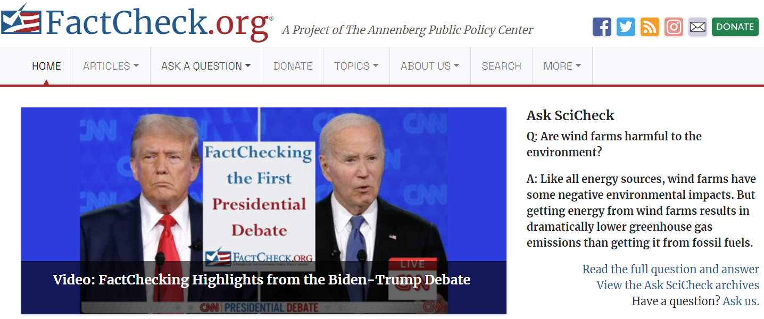
Povijest fact-checkinga
Prvi oblici fact-checkinga su se pojavljivali u novinarstvu krajem 19. i početkom 20. stoljeća - točnost izvještavanja.
“Financira Europska unija – NextGenerationEU. Izneseni stavovi i mišljenja samo su autorova i ne odražavaju nužno službena stajališta Europske unije ili Europske komisije, kao ni stajališta Agencije za elektroničke medije ni Ministarstva kulture i medija. Europska unija i Europska komisija, kao ni Agencija za elektroničke medije ni Ministarstvo kulture i medija ne mogu se smatrati odgovornima za njih”

Slide 60
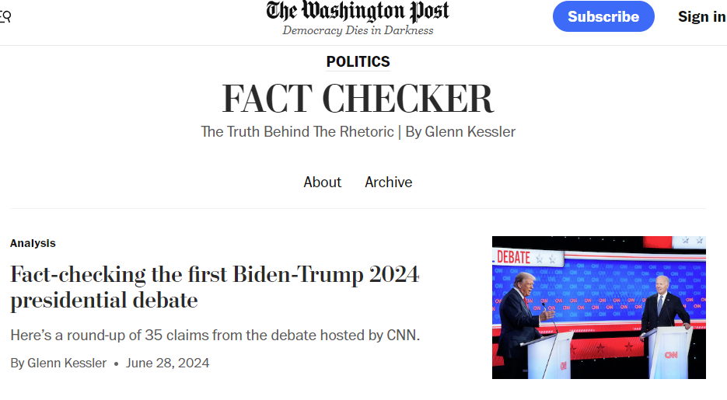


“Financira Europska unija – NextGenerationEU. Izneseni stavovi i mišljenja samo su autorova i ne odražavaju nužno službena stajališta Europske unije ili Europske komisije, kao ni stajališta Agencije za elektroničke medije ni Ministarstva kulture i medija. Europska unija i Europska komisija, kao ni Agencija za elektroničke medije ni Ministarstvo kulture i medija ne mogu se smatrati odgovornima za njih”

Slide 61

Pokrenut 2015. godine kao zajednički suizdavački projekt Hrvatskog novinarskog društva i Gonga.
Od 2018. godine Gong postaje samostalni izdavač Faktografa.
U studenom 2021. godine Faktograf je postao zasebna organizacija.
Od travnja 2019. Faktograf je dio Facebookova Third Party Fact Checking programa
“Financira Europska unija – NextGenerationEU. Izneseni stavovi i mišljenja samo su autorova i ne odražavaju nužno službena stajališta Europske unije ili Europske komisije, kao ni stajališta Agencije za elektroničke medije ni Ministarstva kulture i medija. Europska unija i Europska komisija, kao ni Agencija za elektroničke medije ni Ministarstvo kulture i medija ne mogu se smatrati odgovornima za njih”

Slide 62
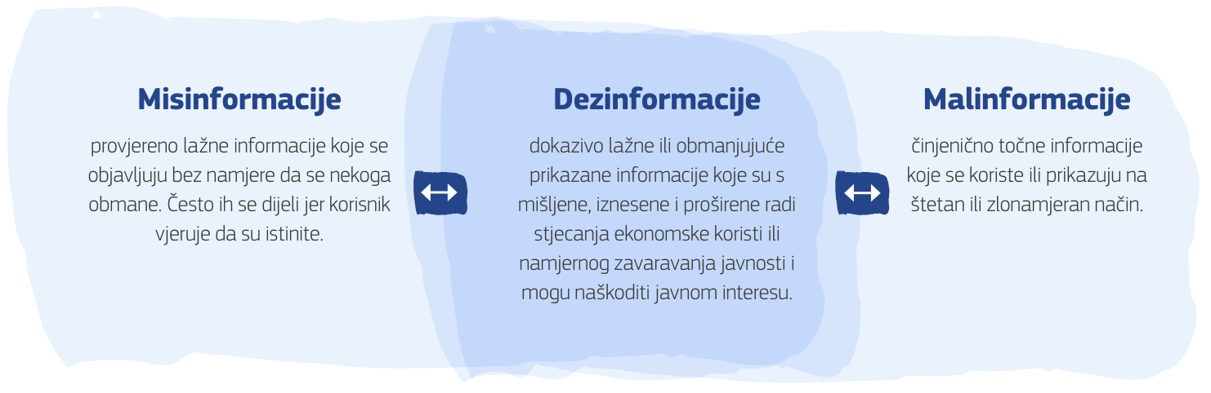
“Financira Europska unija – NextGenerationEU. Izneseni stavovi i mišljenja samo su autorova i ne odražavaju nužno službena stajališta Europske unije ili Europske komisije, kao ni stajališta Agencije za elektroničke medije ni Ministarstva kulture i medija. Europska unija i Europska komisija, kao ni Agencija za elektroničke medije ni Ministarstvo kulture i medija ne mogu se smatrati odgovornima za njih”

Slide 63
Najčešća pitanja koja se postavljaju prilikom procesa provjere činjenica:
Tko je objavio informaciju?
Da li je naveden izvor informacija?
Jesu li slike ili snimci autentični i kako ih provjeriti?
Kaku provjeriti arhivu vjesti?
Opcija napredna Google pretraga
Sistematski pristup provjeri činjenica
Identifikacija tvrdnji
Prikupljanje informacija
Verifikacija izvora
Analiza činjenica
Evaluacija i ocjena tvrdnje
Transparentnost i izvještavanje
“Financira Europska unija – NextGenerationEU. Izneseni stavovi i mišljenja samo su autorova i ne odražavaju nužno službena stajališta Europske unije ili Europske komisije, kao ni stajališta Agencije za elektroničke medije ni Ministarstva kulture i medija. Europska unija i Europska komisija, kao ni Agencija za elektroničke medije ni Ministarstvo kulture i medija ne mogu se smatrati odgovornima za njih”

Slide 64
Alati za provjeru teksta
FactCheck.org: Nudi detaljne analize i provjere političkih izjava i reklama.
PolitiFact: Koristi sustav ocjenjivanja "Truth-O-Meter" za procjenu točnosti političkih izjava.
Snopes: Provjerava širok spektar tvrdnji, od urbanih legendi do aktualnih vijesti.
Alati za provjeru podataka
Statista
Pew Research Center
World Bank Open Data
Alati za provjeru društvenih medija
CrowdTangle
Botometer
Hoaxy
Alati za provjeru slika i videozapisa
Google Reverse Image Search
TinEye
InVID i WeVerify
“Financira Europska unija – NextGenerationEU. Izneseni stavovi i mišljenja samo su autorova i ne odražavaju nužno službena stajališta Europske unije ili Europske komisije, kao ni stajališta Agencije za elektroničke medije ni Ministarstva kulture i medija. Europska unija i Europska komisija, kao ni Agencija za elektroničke medije ni Ministarstvo kulture i medija ne mogu se smatrati odgovornima za njih”

Slide 65
Ključne kompetencije podrazumijevaju znanje, vještine i stavove koji su potrebni za osobno ispunjenje i razvoj, zapošljivost, socijalnu uključenost i aktivno građanstvo.
Pojam medijske pismenosti definiran je na konferenciji o medijskoj pismenosti održanoj 1992. kao “sposobnost pristupa, analize, vrednovanja i odašiljanja poruka posredstvom medija”, a medijska pismenost podrazumijeva razvijanje kognitivnih, etičkih, estetskih i filozofskih vještina i znanja.
“Financira Europska unija – NextGenerationEU. Izneseni stavovi i mišljenja samo su autorova i ne odražavaju nužno službena stajališta Europske unije ili Europske komisije, kao ni stajališta Agencije za elektroničke medije ni Ministarstva kulture i medija. Europska unija i Europska komisija, kao ni Agencija za elektroničke medije ni Ministarstvo kulture i medija ne mogu se smatrati odgovornima za njih”

Slide 66
Metode i strategije za uspješnu implementaciju fact-checkinga u akademski kurikulum
Integracija u postojeće predmete
Razvoj specijaliziranih natječaja
Interdisciplinarni pristup
Korištenje praktičnih alata i resursa
Evaluacija i povratne ingormacije
Stvaranje centara za fact-checking
Podrška istraživanju i inovacijama
Evaluacija i prilagodba kurikuluma
Razmatranje potreba studenata
Razumijevanje različitih obrazovnih pozadina i ciljeva
Razmatranje zahtjeva tržišta rada
“Financira Europska unija – NextGenerationEU. Izneseni stavovi i mišljenja samo su autorova i ne odražavaju nužno službena stajališta Europske unije ili Europske komisije, kao ni stajališta Agencije za elektroničke medije ni Ministarstva kulture i medija. Europska unija i Europska komisija, kao ni Agencija za elektroničke medije ni Ministarstvo kulture i medija ne mogu se smatrati odgovornima za njih”

Slide 67
Osnovna načela fact-checkinga u istraživanju
Kritičko razmišljanje: Poticanje kritičkog pristupa svim informacijama.
Verifikacija izvora: Provjera izvora informacija radi utvrđivanja njihove pouzdanosti.
Transparentnost: Osiguravanje transparentnosti u procesu istraživanja, uključujući jasnu dokumentaciju korištenih izvora i metodologija.
Promicanje kritičkog razmišljanja i analitičkih vještina kroz praktične vježbe fact-checkinga
Metoda pitanja 5W odnosi se na postavljanje pet pitanja kako bi se procijenila vjerodostojnost izvora: Tko je autor? (autoritet); Koja je svrha sadržaja? (točnost); Odakle je sadržaj? (izdavač); Zašto postoji izvor? (svrha i objektivnost); Kako se ovaj izvor uspoređuje s drugima? (uspostava usporedbe).
“Financira Europska unija – NextGenerationEU. Izneseni stavovi i mišljenja samo su autorova i ne odražavaju nužno službena stajališta Europske unije ili Europske komisije, kao ni stajališta Agencije za elektroničke medije ni Ministarstva kulture i medija. Europska unija i Europska komisija, kao ni Agencija za elektroničke medije ni Ministarstvo kulture i medija ne mogu se smatrati odgovornima za njih”

Slide 68
Proces učinkovite analize medijskih sadržaja i poruka temelji se na sljedećim konceptima:
• sve su medijske poruke konstruirane
• svaki medij ima svoje karakteristike i jedinstven jezik stvaranja poruke
• sve medijske poruke sadrže vrijednosti i stavove
• ljudi stvaraju vlastito značenje medijske poruke temeljem svojih individualnih vještina, iskustava, stavova i vjerovanja
• mediji i medijske poruke mogu utjecati na vjerovanja, stavove, vrijednosti, ponašanje, te društvene i demokratski proces.
“Financira Europska unija – NextGenerationEU. Izneseni stavovi i mišljenja samo su autorova i ne odražavaju nužno službena stajališta Europske unije ili Europske komisije, kao ni stajališta Agencije za elektroničke medije ni Ministarstva kulture i medija. Europska unija i Europska komisija, kao ni Agencija za elektroničke medije ni Ministarstvo kulture i medija ne mogu se smatrati odgovornima za njih”

Slide 69
Osvijestiti i vlastite predrasude – teže će prepoznati laž, ako potvrđuje njihovo već formirano mišljenje o temi. Informacije koje čitatelji najlakše prihvaćaju često jesu u skladu s njihovim uvjerenjima.
Promicanje kritičkog razmišljanja i analitičkih vještina kroz praktične vježbe fact-checkinga može značajno unaprijediti sposobnost prepoznavanja i procjene informacije u digitalnom dobu.
“Financira Europska unija – NextGenerationEU. Izneseni stavovi i mišljenja samo su autorova i ne odražavaju nužno službena stajališta Europske unije ili Europske komisije, kao ni stajališta Agencije za elektroničke medije ni Ministarstva kulture i medija. Europska unija i Europska komisija, kao ni Agencija za elektroničke medije ni Ministarstvo kulture i medija ne mogu se smatrati odgovornima za njih”

Slide 70
Podatci Svjetskoga ekonomskog foruma ističu tri načina na koja je umjetna inteligencija promijenila novinarske prakse:
1. u kontekstu rutine novinarskog izvještavanja – novinari su sve manje na terenu, a sve više u redakcijama,
2. osiguravanja trenutnog feedbacka publike na priču, ali i
3. smanjenjem dodatnih barijera (s lokalnih i regionalnih razina) za ulazak informacija u redakciju
Alati za identifikaciju izvora:
Google Scholar: Pretraga znanstvenih radova i publikacija.
PubMed: Baza podataka za medicinske i biomedicinske publikacije.
JSTOR: Digitalna knjižnica akademskih časopisa, knjiga i izvora.
WorldCat: Globalni katalog biblioteka za pronalaženje knjiga i drugih izvora.
“Financira Europska unija – NextGenerationEU. Izneseni stavovi i mišljenja samo su autorova i ne odražavaju nužno službena stajališta Europske unije ili Europske komisije, kao ni stajališta Agencije za elektroničke medije ni Ministarstva kulture i medija. Europska unija i Europska komisija, kao ni Agencija za elektroničke medije ni Ministarstvo kulture i medija ne mogu se smatrati odgovornima za njih”

Slide 71
Provjera reputacije izvora predstavlja ključan korak u procjeni vjerodostojnosti informacija.
istraživanje povijesti izvora informacija kako bi saznali koliko su dugo aktivni i koje su teme pokrivali u prošlosti. Dugi niz godina aktivnosti i dobar ugled mogu ukazivati na vjerodostojnost izvora.
dublje istraživanje izvora, uključujući opis, misiju i vrijednosti koje promovira.
provjeriti transparentnost izvora u kontekstu politike uređivanja, etičkih smjernica i prakse objavljivanja ispravka kada je to potrebno.
pretraživanje ocjena i recenzija o izvoru uz pomoć tražilica jer mnogi medijski portali, organizacije za provjeru činjenica i neovisne platforme omogućuju korisnicima ocjenjivanje pouzdanosti
“Financira Europska unija – NextGenerationEU. Izneseni stavovi i mišljenja samo su autorova i ne odražavaju nužno službena stajališta Europske unije ili Europske komisije, kao ni stajališta Agencije za elektroničke medije ni Ministarstva kulture i medija. Europska unija i Europska komisija, kao ni Agencija za elektroničke medije ni Ministarstvo kulture i medija ne mogu se smatrati odgovornima za njih”

Slide 72
Podatci Svjetskoga ekonomskog foruma ističu tri načina na koja je umjetna inteligencija promijenila novinarske prakse:
1. u kontekstu rutine novinarskog izvještavanja – novinari su sve manje na terenu, a sve više u redakcijama,
2. osiguravanja trenutnog feedbacka publike na priču, ali i
3. smanjenjem dodatnih barijera (s lokalnih i regionalnih razina) za ulazak informacija u redakciju
“Financira Europska unija – NextGenerationEU. Izneseni stavovi i mišljenja samo su autorova i ne odražavaju nužno službena stajališta Europske unije ili Europske komisije, kao ni stajališta Agencije za elektroničke medije ni Ministarstva kulture i medija. Europska unija i Europska komisija, kao ni Agencija za elektroničke medije ni Ministarstvo kulture i medija ne mogu se smatrati odgovornima za njih”

Slide 73
Primjeri kredibilnih izvora
Vladine agencije:
  Eurostat: Statistički podaci o Europi.
  CDC (Centers for Disease Control and Prevention): Podaci o zdravlju i bolestima.
  ONS (Office for National Statistics): Službeni statistički podaci za UK.
Međunarodne organizacije:
  WHO (World Health Organization): Zdravstveni podaci i smjernice.
  World Bank: Ekonomski i razvojni podaci.
  UNESCO: Podaci o obrazovanju, znanosti i kulturi.
“Financira Europska unija – NextGenerationEU. Izneseni stavovi i mišljenja samo su autorova i ne odražavaju nužno službena stajališta Europske unije ili Europske komisije, kao ni stajališta Agencije za elektroničke medije ni Ministarstva kulture i medija. Europska unija i Europska komisija, kao ni Agencija za elektroničke medije ni Ministarstvo kulture i medija ne mogu se smatrati odgovornima za njih”

Slide 74
3. Akademske institucije:
  Harvard University: Istraživanja i publikacije.
  MIT (Massachusetts Institute of Technology): Tehnološka istraživanja i podaci.
4. Renomirani mediji:
  The New York Times: Aktualne vijesti i analize.
  BBC: Međunarodne vijesti i izvještaji.
  Reuters: Globalne vijesti i financijske informacije.
“Financira Europska unija – NextGenerationEU. Izneseni stavovi i mišljenja samo su autorova i ne odražavaju nužno službena stajališta Europske unije ili Europske komisije, kao ni stajališta Agencije za elektroničke medije ni Ministarstva kulture i medija. Europska unija i Europska komisija, kao ni Agencija za elektroničke medije ni Ministarstvo kulture i medija ne mogu se smatrati odgovornima za njih”

Slide 75
Ako se informacija temelji na određenim podacima ili statistikama, važno je provjeriti izvore tih podataka.
službeni izvori,
vladine agencije,
akademske studije ili istraživačke institucije.
Neophodno je provjeriti više izvora kako bi potvrdili činjenice.
Imati na umu da čak i pouzdani izvori mogu biti pristrani ili imati određenu tendencioznost.
Proučiti metodologiju koja je korištena za prikupljanje podataka i obratiti pozornost na moguće pristranosti u interpretaciji ili prezentaciji činjenica.
Ako se radi o znanstvenim činjenicama ili istraživanjima, dobro je pronaći radove objavljene u priznatim znanstvenim publikacijama ili stručnim časopisima budući da znanstvena istraživanja prolaze kroz zahtjevan proces recenzije i mogu pružiti vjerodostojne podatke
“Financira Europska unija – NextGenerationEU. Izneseni stavovi i mišljenja samo su autorova i ne odražavaju nužno službena stajališta Europske unije ili Europske komisije, kao ni stajališta Agencije za elektroničke medije ni Ministarstva kulture i medija. Europska unija i Europska komisija, kao ni Agencija za elektroničke medije ni Ministarstvo kulture i medija ne mogu se smatrati odgovornima za njih”

Slide 76
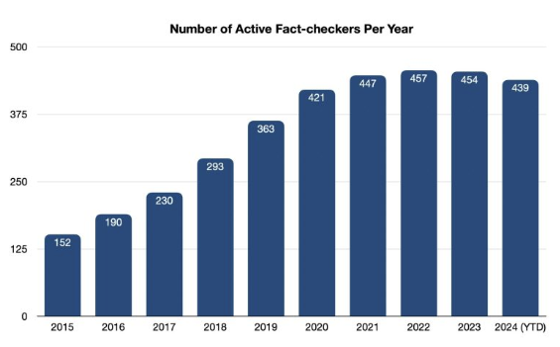
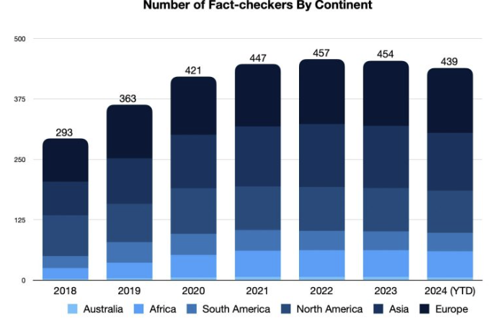
Međunarodne perspektive u fact-checking i specijalizirane teme
International Fact-Checking Network - povezivanje svjetskih fact-checkera pod jednu krovnu organizaciju
“Financira Europska unija – NextGenerationEU. Izneseni stavovi i mišljenja samo su autorova i ne odražavaju nužno službena stajališta Europske unije ili Europske komisije, kao ni stajališta Agencije za elektroničke medije ni Ministarstva kulture i medija. Europska unija i Europska komisija, kao ni Agencija za elektroničke medije ni Ministarstvo kulture i medija ne mogu se smatrati odgovornima za njih”

Slide 77
U siječnju 2018. Europska komisija osnovala je skupinu stručnjaka na visokoj razini (High Level Expert Group "HLEG") za savjetovanje o inicijativama za suzbijanje lažnih vijesti i dezinformacija koje se šire putem interneta.
  Razumijevanje kulturnih, političkih i jezičnih aspekata koji utječu na fact-checking proces
Europske zemlje imaju različite razine medijske pismenosti. Na primjer, skandinavske zemlje imaju visoku razinu medijske pismenosti, dok neke istočnoeuropske zemlje imaju nižu razinu. EU inicijative poput "EU vs Disinfo" pokušavaju koordinirati fact-checking napore diljem kontinenta, no jezične barijere i nacionalne razlike predstavljaju izazov.
“Financira Europska unija – NextGenerationEU. Izneseni stavovi i mišljenja samo su autorova i ne odražavaju nužno službena stajališta Europske unije ili Europske komisije, kao ni stajališta Agencije za elektroničke medije ni Ministarstva kulture i medija. Europska unija i Europska komisija, kao ni Agencija za elektroničke medije ni Ministarstvo kulture i medija ne mogu se smatrati odgovornima za njih”

Slide 78
Propaganda - „namjerni, sustavni pokušaj oblikovanja percepcija, manipuliranja spoznajama i izravnog ponašanja, kako bi se postigao odgovor koji unapređuje željenu namjeru propagandista“, a propaganda se može tako shvatiti kao namjerni pokušaj promjene ili održavanja ravnoteže moći, korisne za propagandista.
“Financira Europska unija – NextGenerationEU. Izneseni stavovi i mišljenja samo su autorova i ne odražavaju nužno službena stajališta Europske unije ili Europske komisije, kao ni stajališta Agencije za elektroničke medije ni Ministarstva kulture i medija. Europska unija i Europska komisija, kao ni Agencija za elektroničke medije ni Ministarstvo kulture i medija ne mogu se smatrati odgovornima za njih”

Slide 79
Koraci za provjeru činjenica:
1. Identifikacija izvora informacije
Utvrdite izvor tvrdnje. Provjerite je li to iz političkog govora, medijskog članka ili službenog izvještaja.
Primjer: Tvrdnja je iznesena u političkom govoru.
2. Pretraživanje pouzdanih izvora
Koristite renomirane izvore podataka za provjeru tvrdnje.
Relevantni izvori: Agencija za zaštitu granica, međunarodne organizacije za migracije, UNHCR, Frontex.
3. Prikupljanje podataka
Prikupite podatke o broju ilegalnih prelazaka granice u relevantnom vremenskom periodu.
“Financira Europska unija – NextGenerationEU. Izneseni stavovi i mišljenja samo su autorova i ne odražavaju nužno službena stajališta Europske unije ili Europske komisije, kao ni stajališta Agencije za elektroničke medije ni Ministarstva kulture i medija. Europska unija i Europska komisija, kao ni Agencija za elektroničke medije ni Ministarstvo kulture i medija ne mogu se smatrati odgovornima za njih”

Slide 80
  Fact-checking u kontekstu ekonomije i gospodarstva
Odabir ekonomske tvrdnje za provjeru, bilo da dolazi iz političkih govora, medijskih izvještaja, poslovnih izvješća ili društvenih medija.
Koristi se širok raspon izvora, uključujući službene statistike (poput onih koje objavljuju centralne banke, statistički uredi, međunarodne organizacije poput MMF-a ili Svjetske banke), znanstveni radovi, financijski izvještaji i nezavisne analize.
Detaljna analiza prikupljenih podataka kako bi se razumjelo što oni znače i kako se mogu interpretirati u kontekstu tvrdnje. Provjerava se metodologija korištena za prikupljanje i analizu podataka kako bi se osigurala njihova točnost i pouzdanost.
Suradnja s ekonomistima, analitičarima i drugim stručnjacima kako bi se dobila dublja perspektiva i razumijevanje složenih ekonomskih pitanja.
“Financira Europska unija – NextGenerationEU. Izneseni stavovi i mišljenja samo su autorova i ne odražavaju nužno službena stajališta Europske unije ili Europske komisije, kao ni stajališta Agencije za elektroničke medije ni Ministarstva kulture i medija. Europska unija i Europska komisija, kao ni Agencija za elektroničke medije ni Ministarstvo kulture i medija ne mogu se smatrati odgovornima za njih”

Slide 81
Ključni ekonomski pokazatelji uključuju:
Bruto domaći proizvod (BDP): Ukupna vrijednost svih finalnih roba i usluga proizvedenih unutar granica zemlje u određenom vremenskom razdoblju.
Stopa inflacije: Mjera promjene prosječne razine cijena roba i usluga tijekom vremena.
Stopa nezaposlenosti: Postotak radne snage koja je nezaposlena i aktivno traži posao.
Rast proizvodnje: Promjena proizvodne aktivnosti u sektorima kao što su industrija, građevinarstvo i usluge.
Bilanca plaćanja: Zapis svih ekonomskih transakcija između rezidenata zemlje i ostatka svijeta.
Državni dug: Ukupni iznos duga koji je vlada zemlje akumulirala.
Trgovinska bilanca: Razlika između vrijednosti izvoza i uvoza zemlje.
“Financira Europska unija – NextGenerationEU. Izneseni stavovi i mišljenja samo su autorova i ne odražavaju nužno službena stajališta Europske unije ili Europske komisije, kao ni stajališta Agencije za elektroničke medije ni Ministarstva kulture i medija. Europska unija i Europska komisija, kao ni Agencija za elektroničke medije ni Ministarstvo kulture i medija ne mogu se smatrati odgovornima za njih”

Slide 82
Financijski izvještaji tvrtki: Godišnji izvještaji, kvartalni izvještaji, bilance, izvještaji o dobiti i gubitku.
Vladini i međunarodni izvori: Državne statističke agencije, međunarodne organizacije (IMF, Svjetska banka, OECD).
Nezavisne analize: Izvještaji nezavisnih istraživačkih organizacija, think tankova i akademskih studija.
Medijski izvori: Pouzdani i renomirani mediji koji imaju reputaciju za točnost i objektivnost.
“Financira Europska unija – NextGenerationEU. Izneseni stavovi i mišljenja samo su autorova i ne odražavaju nužno službena stajališta Europske unije ili Europske komisije, kao ni stajališta Agencije za elektroničke medije ni Ministarstva kulture i medija. Europska unija i Europska komisija, kao ni Agencija za elektroničke medije ni Ministarstvo kulture i medija ne mogu se smatrati odgovornima za njih”

Slide 83
Razumijevanje metodologije iza podataka je ključno. Na primjer:
Kako su podaci prikupljeni?
Koje su definicije korištene (npr. definicija nezaposlenosti)?
Da li su korištene standardizirane računovodstvene prakse?
Svaka izjava mora biti stavljena u kontekst. To uključuje:
Povijesni kontekst
Ekonomski uvjeti
Pravne i regulatorne okolnosti
“Financira Europska unija – NextGenerationEU. Izneseni stavovi i mišljenja samo su autorova i ne odražavaju nužno službena stajališta Europske unije ili Europske komisije, kao ni stajališta Agencije za elektroničke medije ni Ministarstva kulture i medija. Europska unija i Europska komisija, kao ni Agencija za elektroničke medije ni Ministarstvo kulture i medija ne mogu se smatrati odgovornima za njih”

Slide 84
Pravna i regulatorna usuglašenost
Provjera usklađenosti s regulativama: Osiguravanje da su financijske izjave usklađene s lokalnim i međunarodnim zakonima i propisima.
Revizije: Upotreba nezavisnih revizorskih izvještaja kao dodatni alat za provjeru točnosti.
“Financira Europska unija – NextGenerationEU. Izneseni stavovi i mišljenja samo su autorova i ne odražavaju nužno službena stajališta Europske unije ili Europske komisije, kao ni stajališta Agencije za elektroničke medije ni Ministarstva kulture i medija. Europska unija i Europska komisija, kao ni Agencija za elektroničke medije ni Ministarstvo kulture i medija ne mogu se smatrati odgovornima za njih”

Slide 85
Izjava: "Nezaposlenost u našoj zemlji je najniža u posljednjih 50 godina."
Prikupljanje podataka: Podaci o nezaposlenosti iz državne statističke agencije.
Križna provjera: Podaci iz međunarodnih organizacija kao što su ILO i Svjetska banka.
Analiza metodologije: Provjera kako je nezaposlenost mjerena i definirana.
Kontekstualizacija: Povijesni trendovi nezaposlenosti.
Zaključak: Ako podaci potvrđuju izjavu, ocjena je "točno".
Alati i resursi za fact-checking
Online baze podataka: Bloomberg, Reuters, Yahoo Finance.
Vladini izvori: Baze podataka nacionalnih statističkih agencija.
Akademske i istraživačke institucije: Izvještaji i studije koje nude nezavisne analize.
Fact-checking organizacije: FactCheck.org, PolitiFact, Snopes.
“Financira Europska unija – NextGenerationEU. Izneseni stavovi i mišljenja samo su autorova i ne odražavaju nužno službena stajališta Europske unije ili Europske komisije, kao ni stajališta Agencije za elektroničke medije ni Ministarstva kulture i medija. Europska unija i Europska komisija, kao ni Agencija za elektroničke medije ni Ministarstvo kulture i medija ne mogu se smatrati odgovornima za njih”

Slide 86
Važnost transparentnosti i objektivnosti
Jačanje povjerenja javnosti: Transparentno i objektivno financijsko izvještavanje pomaže u izgradnji povjerenja javnosti, investitora i drugih dionika u integritet financijskih informacija.
Smanjenje rizika i nepravilnosti: Provjerom činjenica smanjuje se rizik od financijskih nepravilnosti, manipulacija ili pogrešnih interpretacija koje bi mogle negativno utjecati na tržište i investitore.
Podrška odlučivanju: Pouzdane informacije omogućuju donositeljima politika, investitorima i drugim interesnim skupinama da donose informirane odluke o investicijama, upravljanju rizicima i strategijama razvoja.
“Financira Europska unija – NextGenerationEU. Izneseni stavovi i mišljenja samo su autorova i ne odražavaju nužno službena stajališta Europske unije ili Europske komisije, kao ni stajališta Agencije za elektroničke medije ni Ministarstva kulture i medija. Europska unija i Europska komisija, kao ni Agencija za elektroničke medije ni Ministarstvo kulture i medija ne mogu se smatrati odgovornima za njih”

Slide 87

Thank You
https://ekoninfochecker.efri.uniri.hr/

